Slide 1


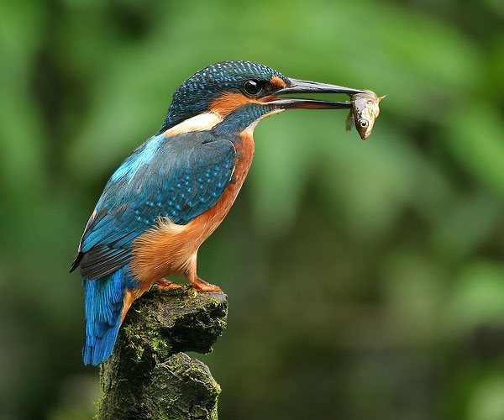
.
.
Notes:
Ο Φορέας Διαχείρισης ιδρύθηκε το 2002 με σκοπό την διοίκηση, προστασία και διαχείριση του υγροτοπικού συστήματος που αποτελείται από τα Δέλτα των ποταμών Αξιός και Αλιάκμονας, από τις εκβολές του Λουδία και του Γαλλικού, από τη λιμνοθάλασσα Καλοχωρίου και τις Αλυκές Κίτρους . Σημερα είναι ένας από τους 36 Φορείς Διαχείρισης που λειτουργούν στη χώρα μας για τη διαχείριση των προστατευόμενων περιοχών συμφωνα ,με τον Ν 4519/2018,με τον οποίο επεκτάθηκε, στο πλαίσιο και της υποχρέωσης της χώρας μας προς την Ευρωπαϊκή Ένωση να εφαρμόσει αποτελεσματικά μέτρα προστασίας του περιβάλλοντος και της βιοποικιλότητας.
Ο Φορέας Διαχείρισης είναι νομικό πρόσωπο ιδιωτικό δικαίου κοινωφελούς χαρακτήρα που εποπτεύεται από το υπουργείο Περιβάλλοντος και Ενέργειας (ΥΠΕΝ). Η λειτουργία του χρηματοδοτήθηκε από το 2006 ως το τέλος του 2015 από ευρωπαϊκά κονδύλια, ενώ από τις αρχές του 2016 η λειτουργία του χρηματοδοτείται από το Πράσινο Ταμείο και από το 2018 τα λειτουργικά τους από τον Εθνικό Προϋπολογισμό
Αρμοδιότητες πέρα από την προστασία των περιοχών του μεταξύ των άλλων …..
Η μέριμνα για τη συλλογή, ταξινόμηση και επεξεργασία περιβαλλοντικών στοιχείων και δεδομένων για την περιοχή ευθύνης του
Η κατάρτιση μελετών και ερευνών, καθώς και η εκτέλεση τεχνικών ή άλλων έργων που περιλαμβάνονται στο οικείο σχέδιο διαχείρισης και στα αντίστοιχα προγράμματα δράσης και είναι απαραίτητα για την προστασία, διατήρηση, αποκατάσταση και ανάδειξη των προστατευόμενων περιοχών

Slide 2
Ο Φορέας Διαχείρισης ιδρύθηκε το 2002 με σκοπό την διοίκηση, προστασία και διαχείριση του υγροτοπικού συστήματος που αποτελείται από τα Δέλτα των ποταμών Αξιός και Αλιάκμονας, από τις εκβολές του Λουδία και του Γαλλικού, από τη λιμνοθάλασσα Καλοχωρίου και τις Αλυκές Κίτρους .
Σήμερα είναι ένας από τους 36 Φορείς Διαχείρισης που λειτουργούν στη χώρα μας για τη διαχείριση των προστατευόμενων περιοχών NATURA 2000 σύμφωνα ,με τον Ν 4519/2018,με τον οποίο επεκτάθηκε, και μετονομάστηκε σε Φορέα Θερμαϊκού κόλπου.
Ο Φορέας Διαχείρισης είναι ΝΠΙΔ κοινωφελούς χαρακτήρα που εποπτεύεται (ΥΠΕΝ). Έχει 7μελες ΔΣ
Η Χρηματοδότηση ως το τέλος του 2015 από ευρωπαϊκά κονδύλια,το 2016 το Πράσινο Ταμείο, το 2018 τα λειτουργικά τους από τον ΕΠ
…..

Slide 3
1 | ΦΔ Δέλτα Αξιού - Λουδία - Αλιάκμονα | 39 | GR1210002 | ΕΖΔ | ΣΤΕΝΑ ΑΛΙΑΚΜΟΝΑ | STENA ALIAKMONA | 3623,73
2 | ΦΔ Δέλτα Αξιού - Λουδία - Αλιάκμονα | 41 | GR1220002 | ΕΖΔ - πΤΚΣ | ΔΕΛΤΑ ΑΞΙΟΥ - ΛΟΥΔΙΑ -ΑΛΙΑΚΜΟΝΑ - ΕΥΡΥΤΕΡΗ ΠΕΡΙΟΧΗ - ΑΞΙΟΥΠΟΛΗ | DELTA AXIOU - LOUDIA - ALIAKMONA - EVRYTERI PERIOCHI - AXIOUPOLI | 43050,35
3 | ΦΔ Δέλτα Αξιού - Λουδία - Αλιάκμονα | 43 | GR1220005 | ΕΖΔ - ΖΕΠ | ΛΙΜΝΟΘΑΛΑΣΣΑ ΑΓΓΕΛΟΧΩΡΙΟΥ | LIMNOTHALASSA ANGELOCHORIOU | 377,2
4 | ΦΔ Δέλτα Αξιού - Λουδία - Αλιάκμονα | 45 | GR1220010 | ΖΕΠ | ΔΕΛΤΑ ΑΞΙΟΥ - ΛΟΥΔΙΑ - ΑΛΙΑΚΜΟΝΑ - ΑΛΥΚΗ ΚΙΤΡΟΥΣ | DELTA AXIOU - LOUDIA - ALIAKMONA - ALYKI KITROUS | 29647,09
5 | ΦΔ Δέλτα Αξιού - Λουδία - Αλιάκμονα | 46 | GR1220011 | ΖΕΠ | ΛΙΜΝΟΘΑΛΑΣΣΑ ΕΠΑΝΩΜΗΣ | LIMNOTHALASSA EPANOMIS | 689,4
6 | ΦΔ Δέλτα Αξιού - Λουδία - Αλιάκμονα | 47 | GR1220012 | ΕΖΔ | ΛΙΜΝΟΘΑΛΑΣΣΑ ΕΠΑΝΩΜΗΣ ΚΑΙ ΘΑΛΑΣΣΙΑ ΠΑΡΑΚΤΙΑ ΖΩΝΗ | LIMNOTHALASSA EPANOMIS KAI THALASSIA PARAKTIA ZONI | 830,38
7 | ΦΔ Δέλτα Αξιού - Λουδία - Αλιάκμονα | 48 | GR1230001 | ΕΖΔ | ΛΙΜΝΗ ΠΙΚΡΟΛΙΜΝΗ | LIMNI PIKROLIMNI | 1089,35
8 | ΦΔ Δέλτα Αξιού - Λουδία - Αλιάκμονα | 51 | GR1230004 | ΖΕΠ | ΛΙΜΝΗ ΠΙΚΡΟΛΙΜΝΗ - ΞΗΛΟΚΕΡΑΤΕΑ | LIMNI PIKROLIMNI - XILOKERATEA | 2012,31
9 | ΦΔ Δέλτα Αξιού - Λουδία - Αλιάκμονα | 52 | GR1230005 | ΖΕΠ | ΠΕΡΙΟΧΗ ΕΛΟΥΣ ΑΡΤΖΑΝ | PERIOCHI ELOUS ARTZAN | 1717,78
10 | ΦΔ Δέλτα Αξιού - Λουδία - Αλιάκμονα | 53 | GR1230006 | ΖΕΠ | ΠΕΡΙΟΧΗ ΑΝΘΟΦΥΤΟΥ | PERIOCHI ANTHOFYTOU | 3309,58
11 | ΦΔ Δέλτα Αξιού - Λουδία - Αλιάκμονα | 66 | GR1250004 | ΕΖΔ | ΑΛΥΚΗ ΚΙΤΡΟΥΣ - ΕΥΡΥΤΕΡΗ ΠΕΡΙΟΧΗ | ALYKI KITROUS - EVRYTERI PERIOCHI | 1440,56
12 | ΦΔ Δέλτα Αξιού - Λουδία - Αλιάκμονα | 79 | GR1270004 | ΕΖΔ - ΖΕΠ | ΛΙΜΝΟΘΑΛΑΣΣΑ ΑΓΙΟΥ ΜΑΜΑ | LIMNOTHALASSA AGIOU MAMA | 633,15
13 | ΦΔ Δέλτα Αξιού - Λουδία - Αλιάκμονα | 82 | GR1270008 | ΕΖΔ - πΤΚΣ | ΠΑΛΙΟΥΡΙ – ΑΚΡΩΤΗΡΙ ΚΑΙ ΘΑΛΑΣΣΙΑ ΖΩΝΗ | PALIOURI - AKROTIRI KAI THALASSIA ZONI | 16136,11
14 | ΦΔ Δέλτα Αξιού - Λουδία - Αλιάκμονα | 84 | GR1270010 | ΕΖΔ | ΑΚΡΩΤΗΡΙΟ ΠΥΡΓΟΣ - ΟΡΜΟΣ ΚΥΨΑΣ - ΜΑΛΑΜΟ | AKROTIRIO PYRGOS - ORMOS KYPSAS - MALAMO | 1150,97
15 | ΦΔ Δέλτα Αξιού - Λουδία - Αλιάκμονα | 86 | GR1270013 | ΖΕΠ | ΥΓΡΟΤΟΠΟΙ ΝΕΑΣ ΦΩΚΑΙΑΣ | YGROTOPOI NEAS FOKAIAS | 439,58

Slide 4
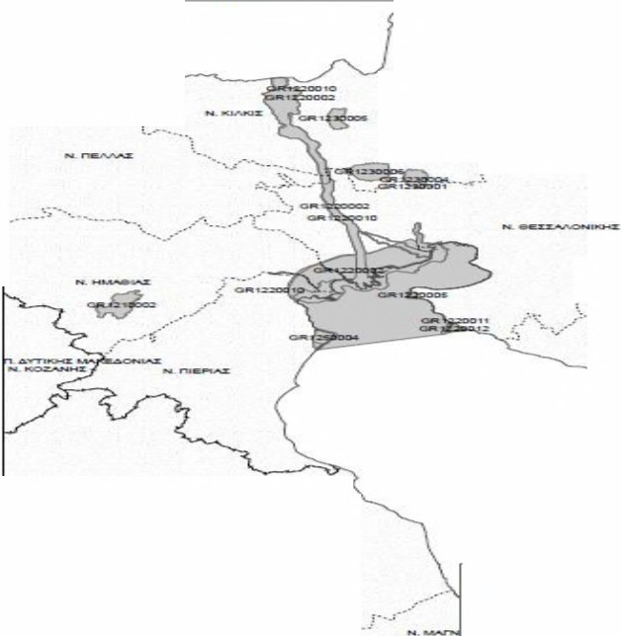
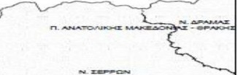
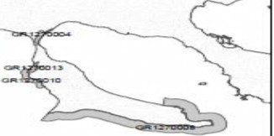
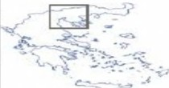
Yxoopyrio Il~~~o.;: xcn. E,·ipyEUM;
~
.dllGx.ci,:n-O"T't-,; +--ocn.~
r.te:p~o.; 'lrOl:D
B"'"o:rOOOI.A.OTTITca.i;
.:·
.... ^{,-} . ..:...
. .·· _{I--'"•}
_........ : .
..-- ..₋
n. tea....,...1-.o,,,a: w-~:pes:,'9;., .. •
...... i:
.. :
~ ......,· -··
0p"l.CI.. a:C)l.t06"1.CJT'W't--,:ai; "
_{n.P1oX.'CD"' &cp...«bcov,}
I °"'"* Qt,~ a.
_{A..-TOT~ ... ..,}
,·
.
. .
^{-...}--......
. ·.
r···--- ...... -· ·
· .... ^{e- -· :..·- .-}
. ·
;._
·
,_ ... --~ ...... ··•.
·--- :
· ;.:
C!OV+c,p.i:a 3~P.aTlt;rlpocrrien.C'M~...-v
K.olr.x.O'I>
I ... x.'"P"°"'K ^{N}
I
I
A
.... ..-<-.·
0
10
_{-:,} ^{I e}

Slide 5
15 ΠΕΡΙΟΧΕΣ ΠΡΟΣΤΑΣΙΑΣ + 1
Στις αρμοδιότητες του Φορέα εντάχτηκε και μια θαλάσσια περιοχή (μη ενταγμένη στο δίκτυο NATURA 2000 ΠΟΥ ΠΕΡΙΛΑΜΒΑΝΕΙ ΤΟΝ Θερμαϊκό Κόλπο από την γραμμή του αιγιαλού και ορίζεται προς νότο από την ευθεία που ενώνει το νοτιότερο άκρο της περιοχής με κωδικό GR1250004 Αλυκή Κίτρους – Ευρύτερη περιοχή με το νοτιότερο άκρο της περιοχής με κωδικό GR1220012 Λιμνοθάλασσα Επανομής και Παράκτια Ζώνη. Μέσα σε αυτήν την περιοχή είναι και οι προστατευόμενες περιοχές που αφορούν τις Ειδικές Ζώνες Διατήρησης (ΕΖΔ) του δικτύου Natura 2000 με κωδικούς: GR1220002 Δέλτα Αξίου-Λουδία-Αλιάκμονα-Ευρύτερη περιοχής Αξιουπολης GR1220005 Λιμνοθάλασσα Αγγελοχωρίου
Χερσαία Έκταση 34.96% κάλυψη 46,507.0 km2 Χερσαίες προστατευόμενες περιοχές
133,012.3 km2 Συνολική χερσαία έκταση Θαλάσσια Έκταση 1.46% κάλυψη 7,201.0 km2 Θαλάσσιες προστατευόμενες περιοχές 494,172.5 km2 Συνολική θαλάσσια έκταση

Slide 6
ΑΡΜΟΔΙΟΤΗΤΕΣ ΔΡΑΣΕΙΣ ΤΟΥ ΦΟΡΕΑ
Προστασία Εποπτεία των περιοχών του και Έλεγχος δραστηριοτήτων
Βιο-παρακολούθηση Ειδών και Οικοτόπων (Monitoring)
Ενημέρωση και ευαισθητοποίηση Κοινού στις Τοπικές Κοινωνίες και τους Επισκέπτες και Περιβαλλοντική Εκπαίδευση
Γνωμοδοτήσεις επί δράσεων από μέρους του Δημόσιου και Ιδιωτικού Τομέα στα όρια δικαιοδοσίας τους
Εκπόνηση Εθνικών, Ευρωπαϊκών και Διεθνών Προγραμμάτων
Συνεργασία με Φορείς και Υπηρεσίες (π.χ. Αστυνομία, Λιμενικό, Εισαγγελικές Αρχές, ΟΤΑ, Δασαρχεία, Πυροσβεστική, Πολεοδομία)
Η κατάρτιση μελετών και ερευνών, καθώς και η εκτέλεση τεχνικών ή άλλων έργων που περιλαμβάνονται στο οικείο σχέδιο διαχείρισης και στα αντίστοιχα προγράμματα δράσης και είναι απαραίτητα για την προστασία, διατήρηση, αποκατάσταση και ανάδειξη των προστατευόμενων περιοχών

Slide 7
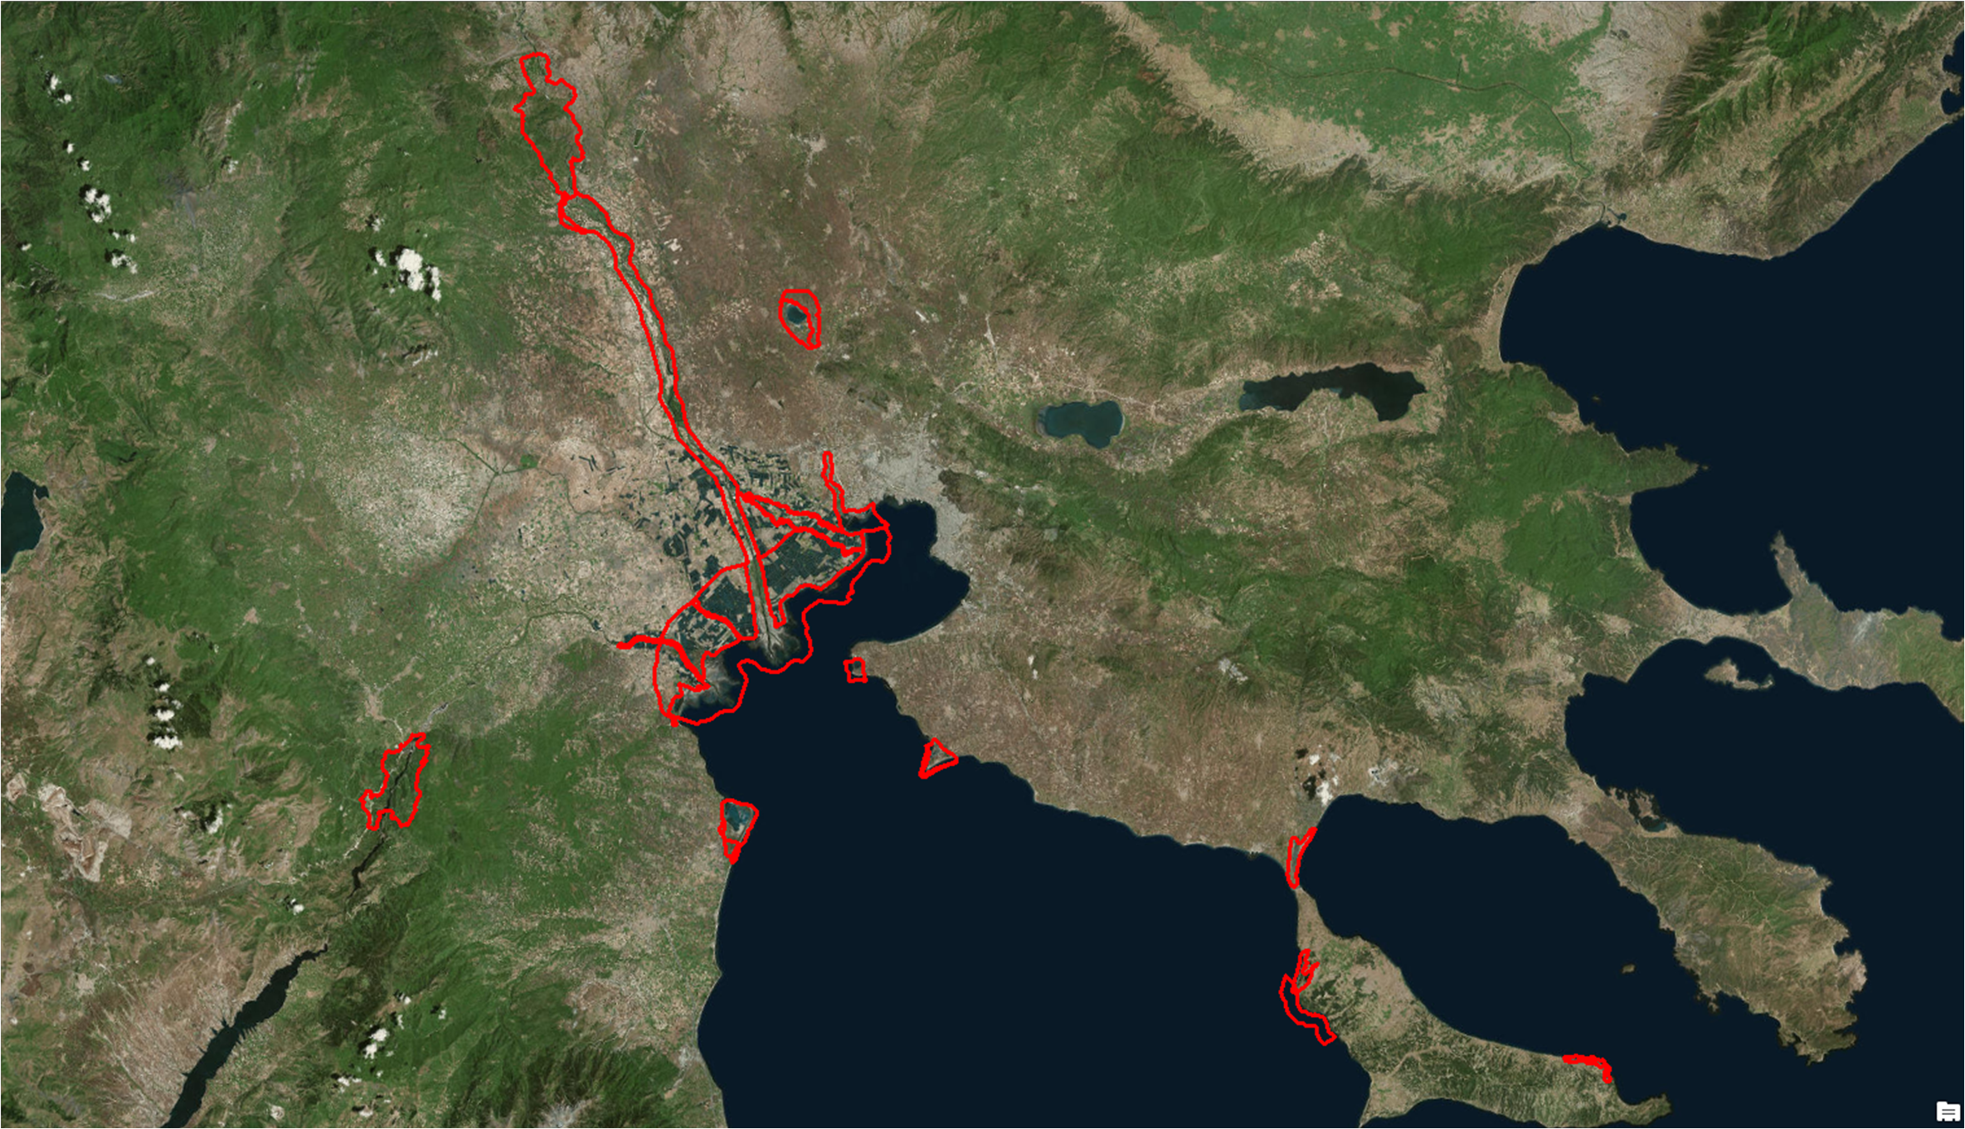

Slide 8
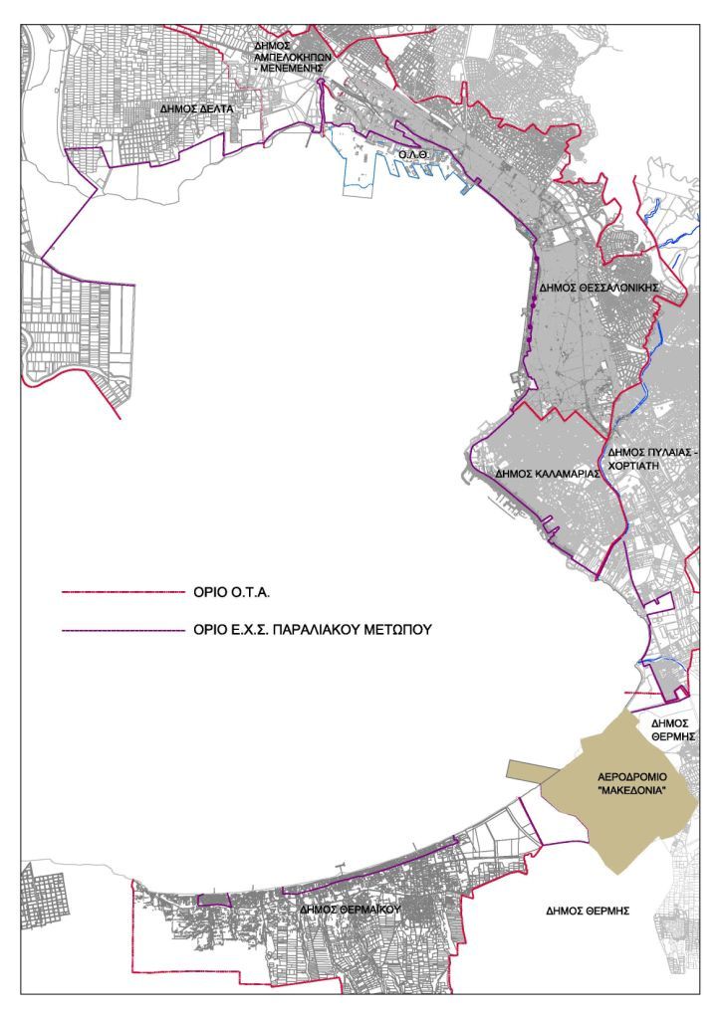
ΑΠΌ ΤΙΣ ΠΡΩΤΕΣ ΠΡΟΤΑΙΡΕΟΤΗΤΕΣ ΤΟΥ ΦΟΡΕΑ Ένα συμβόλαιο (σύμφωνο) για το Θερμαϊκό
Notes:
ΔΗΜΟΙ ΠΥΔΝΑΣ ΚΟΛΙΝΔΡΟΥ , ΚΑΤΕΡΙΝΗΣ,ΝΕΑΣ ΠΡΟΠΟΝΤΙΔΑΣ, ΚΑΣΣΑΝΔΡΑΣ
Η εκπόνηση του Master plan του Θερμαϊκού, ώστε ο Φορέας να μπορέσει να παίξει τον ρολό του ως επιχειρησιακού κέντρου για την αντιμετώπιση, αλλά και την πρόληψη περιβαλλοντικών προβλημάτων που παρουσιάζονται στον Θερμαϊκό Κόλπο και τις παράκτιες περιοχές του. Ένα εξίσου σημαντικό ζήτημα που θα λύσει η εκπόνησή του είναι και ο συντονισμός των έργων όλων των βαθμίδων διοίκησης (Περιφέρεια Κεντρικής Μακεδονίας, παράκτιοι Δήμοι Θεσσαλονίκης, Πυλαίας, Καλαμαριάς, Θερμαϊκού, Μενεμένης, Δέλτα, Κατερίνης, οργανισμοί π.χ. ΟΛΘ, ΕΥΑΘ, επιστημονικά ιδρύματα, π.χ. ΑΠΘ, ΕΛΚΕΘΕ), και των επιχειρηματικών φορέων που δραστηριοποιούνται στην περιοχή του. Είναι σαφές ότι σε καμία περίπτωση αυτός ο συντονιστικός ρόλος του Φορέα δεν θα περιορίσει τις υφιστάμενες αρμοδιότητες των θεσμικών φορέων της Θεσσαλονίκης.
Στο υφιστάμενο καθεστώς στο μεγαλύτερο μέρος του εμφανίζονται πολλαπλές και πολυκερματισμένες αρμοδιότητες, άρα ένας βασικός ρόλος του νέου Φορέα θα είναι ο συντονισμός και η συνεργασία των φορέων που έχουν αρμοδιότητα στον Θερμαϊκό και στη λοιπή περιοχή, ώστε η λειτουργία του να διευκολύνει την αναπτυξιακή πορεία της περιοχής και να μπορέσει να επιλύσει γραφειοκρατικά προβλήματα.
Επιπλέον, ο νέος Φορέας θα είναι η δομή που θα συλλέγει όλα τα δεδομένα παρακολούθησης, θα τα επεξεργάζεται και θα προτείνει δράσεις. Μέχρι σήμερα, ενώ υπάρχουν ποσοτικές και ποιοτικές μετρήσεις για διάφορες παραμέτρους, δεν υπάρχει καμία διασύνδεση αυτών των παραμέτρων και φυσικά δεν υπάρχουν και ενιαίες προτάσεις.
Για αυτό λοιπόν πρέπει να δημιουργηθεί ένας χώρος συναντίληψης και κοινής δράσης όλων όσοι έχουν αρμοδιότητα στο Θερμαϊκό, δηλαδή ένα Σύμφωνο για τον Θερμαϊκό Κόλπο. Στο πλαίσιο αυτό θα συγκροτηθεί και η ειδική Συμβουλευτική Επιτροπή που θα περιλαμβάνει τους φορείς που έχουν πολιτική ή επιχειρησιακή αρμοδιότητα στον Θερμαϊκό, όπως προκύπτει και από τη διεθνή εμπειρία και έργο της θα είναι η υποστήριξη των αντίστοιχων δράσεων του Φορέα με στόχο μια ολοκληρωμένη διαχείριση των περιοχών αρμοδιότητάς του.

Slide 9
Η σημερινή κατάσταση του Θερμαϊκού, αν και βελτιωμένη συγκριτικά με το παρελθόν, εξακολουθεί να παρουσιάζει σημαντικά και ποικίλα προβλήματα:
ρύπανση υδάτων, απόρριψη αποβλήτων, μη ορθολογική διαχείριση φερτών υλικών των ποταμών που εκβάλλουν στον Θερμαϊκό, μη αειφορική χρήση υδατικών και αλιευτικών πόρων, μη ολοκληρωμένη προστασία και διαχείριση του φυσικού περιβάλλοντος, αυξημένη οικιστική-τουριστική πίεση, έντονη οικονομική και βιομηχανική δραστηριότητα, εγκαταστάσεις πετρελαιοειδών, υποβάθμιση δυτικού μετώπου, μη αξιοποίηση παράκτιου μετώπου, κ.λ.π.
Στον Θερμαϊκό συν-λειτουργούν πολλοί φορείς, ενώ τέμνονται πολλές οικονομικές και περιβαλλοντικές δραστηριότητες, ο Φορέας Διαχείρισης προσπαθεί να δημιουργήσει έ να χώρο συναντίληψης και κοινής δράσης όλων όσων έχουν αρμοδιότητα στο Θερμαϊκό.
Το πρότυπο αυτό θα προσομοιάζει στις συμφωνίες τύπου Local Agenda 21 (OHE, Διάσκεψη του Ρίο, 1992) και παράλληλα με τον συντονισμό θέλει να εξασφαλίσει την αξιοποίηση όλων των δυνάμεων με βάση την αρχή της κοινής ευθύνης για το περιβάλλον (ΕΕ).

Slide 10
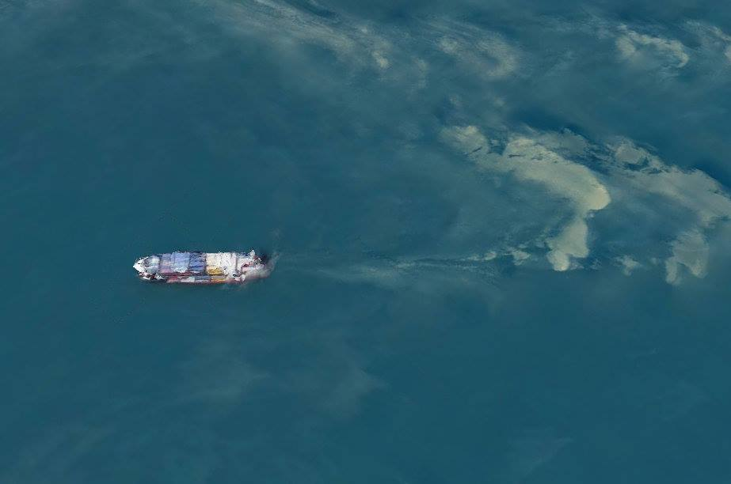
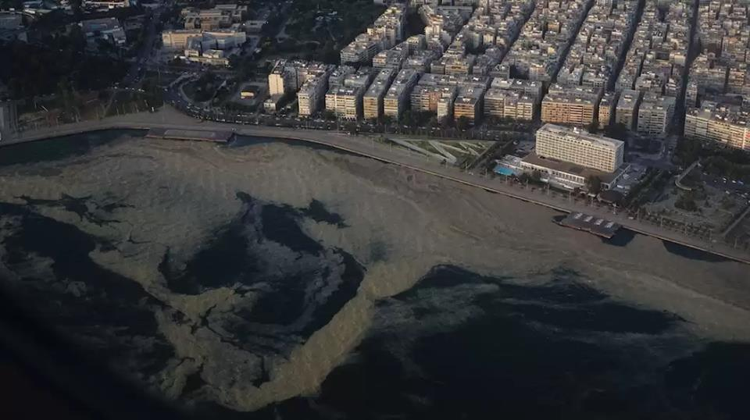
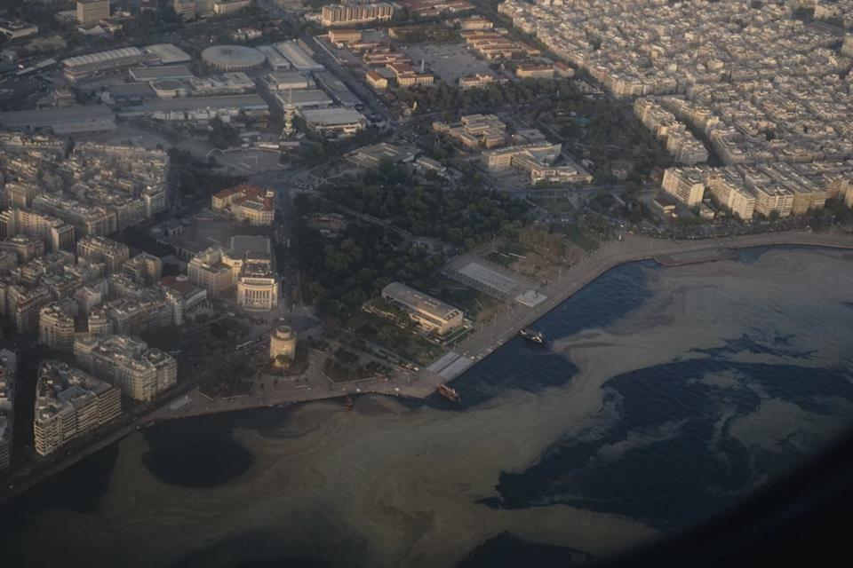
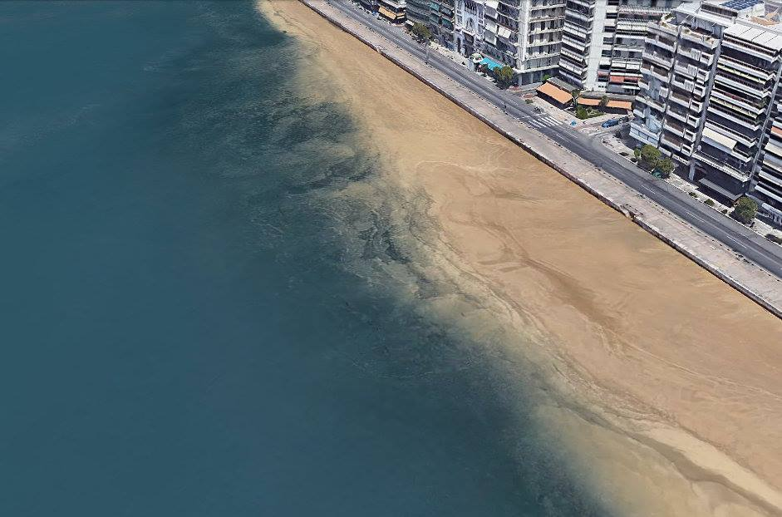
ερυθρά παλίρροια
Notes:
ΕΡΥΘΡΑ ΠΑΛΛΙΡΟΙΑ. Βασική αίτια του φαινομένου είναι η έντονη ρύπανση του Θερμαϊκού από τα αστικά λύματα και τα γεωργικά λιπάσματα που καταλήγουν στον κόλπο και τα οποία είναι πρώτης ποιότητας τροφή για το φυτοπλαγκτόν.

Slide 11
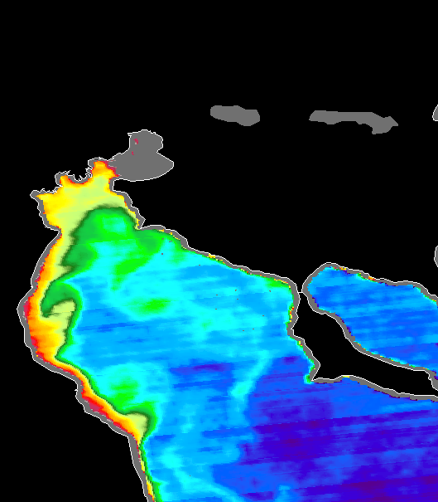
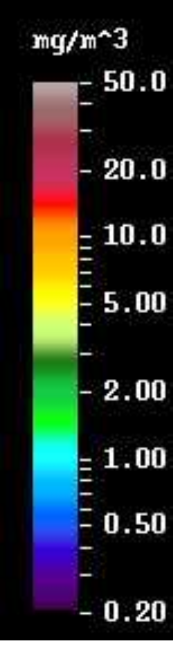
Chl
a
Θερμαϊκός
12 Dec 2017
Όριο
καλής
Chl-a (mg/m³) derived from Aqua MODIS (USF, Chuanmin Hu)
Androulidakis, Moustaka, Darakas, Petala, Tsiridis V, Makris C, Stefanidou A,
Antoniadou Ch, Genitsaris S, Baltikas V, Ramnou D, Chintiroglou C, Krestenitis Y

Slide 12
ένταξη πράξης
ΥΜΕΠΕΡΑΑ 1.000.000 ευρώ
ΠΕΠ 879.822,30 ευρώ
Καταγραφή της εντομοπανίδας παραποτάμιων οικοσυστημάτων στις ΕΖΔ GR1210002 και GR1220002 εντός της περιοχής ευθύνης του ΦΔΠΠ Θερμαϊκού κόλπου
Χαρτογράφηση πιέσεων και αποτίμηση εξωτερικών και εσωτερικών φορτίων θρεπτικών και οργανικού υλικού για την προστασία και διαχείριση του θαλάσσιου χώρου περιοχής αρμοδιότητας του ΦΔΠΠ Θερμαϊκού κόλπου
Καταγραφή και αξιολόγηση λειτουργικών οικολογικών δεικτών έγκαιρης προειδοποίησης για την προστασία των υποθαλάσσιων λιβαδιών φανερόγαμων στον εσωτερικό Θερμαϊκό κόλπο
Καταγραφή και αξιολόγηση της θαλάσσιας παράκτιας ζώνης της χερσονήσου Κασσάνδρας (ΕΖΔGR1270008 και GR1270010) εντός της περιοχής αρμοδιότητας του ΦΔΠΠ Θερμαϊκού κόλπου
Αξιολόγηση της καταλληλότητας ενδιαιτήματος του λαγόγυρου (Spermophiluscitellus) στηνπεριοχή ευθύνης του Φορέα Διαχείρισης Προστατευόμενων Περιοχών Θερμαϊκού Κόλπου

Slide 13
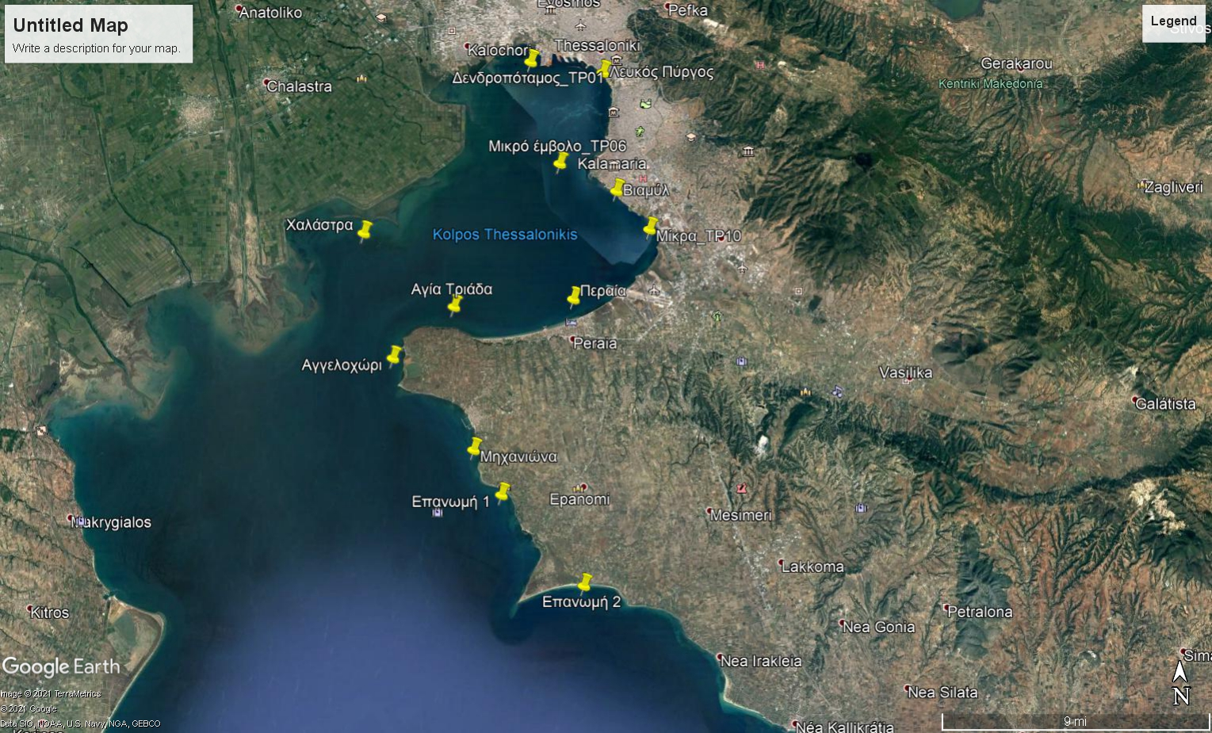
Έργα ύψους 420.000 ευρώ με στόχο την περιβαλλοντική αναβάθμιση και αποκατάσταση του θαλάσσιου οικοσυστήματος του Θερμαϊκού Κόλπου, καθώς και την προστασία των ειδών θαλάσσιας χλωρίδας και πανίδας μέσω ΠΕΠ και ΥΜΕΠΕΡΑΑ του ΕΣΠΑ.
Προτεινόμενες θέσεις δειγματοληψίας

Slide 14
Χαρτογράφηση πιέσεων και αποτίμηση εξωτερικών και εσωτερικών φορτίων θρεπτικών και οργανικού υλικού για την προστασία και διαχείριση του θαλάσσιου χώρου περιοχής αρμοδιότητας του ΦΔΠΠ Θερμαϊκού κόλπου
Καταγραφή και αξιολόγηση λειτουργικών οικολογικών δεικτών έγκαιρης προειδοποίησης για την προστασία των υποθαλάσσιων λιβαδιών φανερόγαμων στον εσωτερικό Θερμαϊκό κόλπο
Χαρτογράφηση των θαλάσσιων φανερόγαμων στην παράκτια ζώνη του εσωτερικού Θερμαϊκού κόλπου με χρήση τηλεπισκοπικών δεδομένων και εργασίες πεδίου
δύο ακόμη έργα που αφορούν το είδος πίνα (Pinna nobilis)

Slide 15
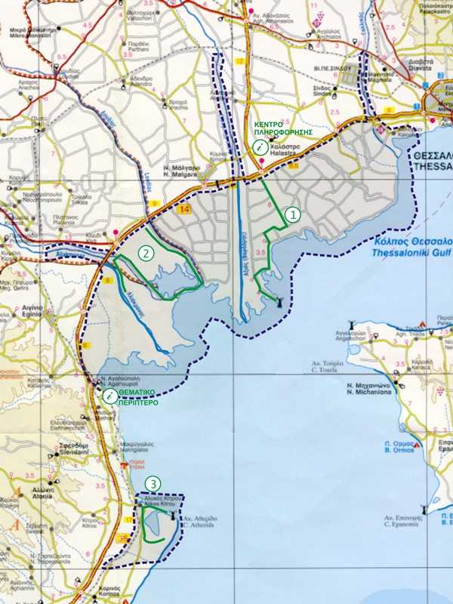

Το Εθνικό Πάρκο Δέλτα Αξιού
338 τ.χλμ.
297 είδη πουλιών
40 είδη θηλαστικών
18 είδη ερπετών
9 είδη αμφιβίων
7 είδη ασπονδύλων
24 είδη οικοτόπων
Συνθήκη Ραμσάρ
Δίκτυο Natura 2000

Slide 16
Η μυδοκαλλιέργεια είναι ένας από τους σημαντικούς κλάδους της πρωτογενούς παραγωγής της χώρας μας και από τους δυναμικότερους της ελληνικής οικονομίας. Η ετήσια παραγωγή ξεπερνά της 20.000 τόνους ετησίως και το μεγαλύτερο τμήμα της εξάγεται στην ΕΕ. Η μεγαλύτερη ποσότητα μυδιών της χώρας παράγεται στο Θερμαϊκό Κόλπο περίπου το 70 % - 80%
 | Μισθωμένη Έκταση σε στρέμματα | Έκταση εκτροφής σε στρέμματα
Μυδοκαλλιέργειες Χαλάστρας | 345 | 230
Μυδοκαλλιέργειες Κυμίνων | 210 | 140
Μυδοκαλλιέργειες Πιερίας | 1.626 | 1084
Μυδοκαλλιέργειες Ημαθίας | 715 | 477

Slide 17
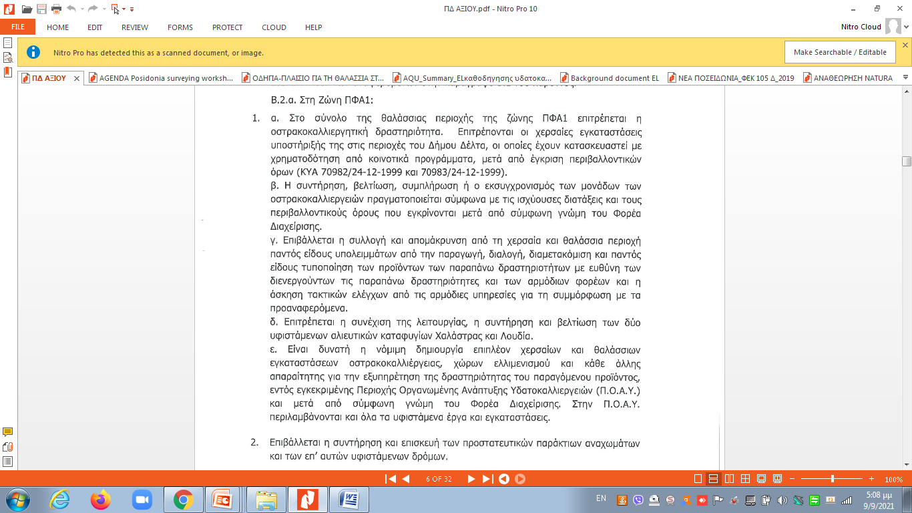

Slide 18
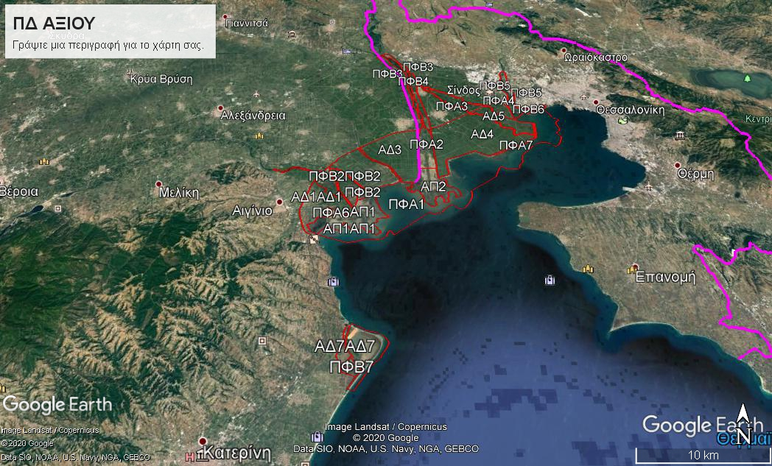

Slide 19
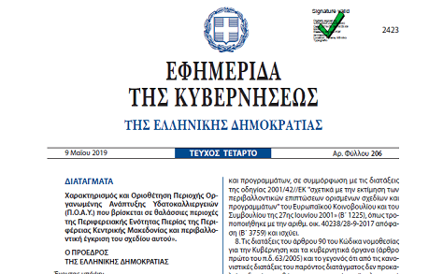
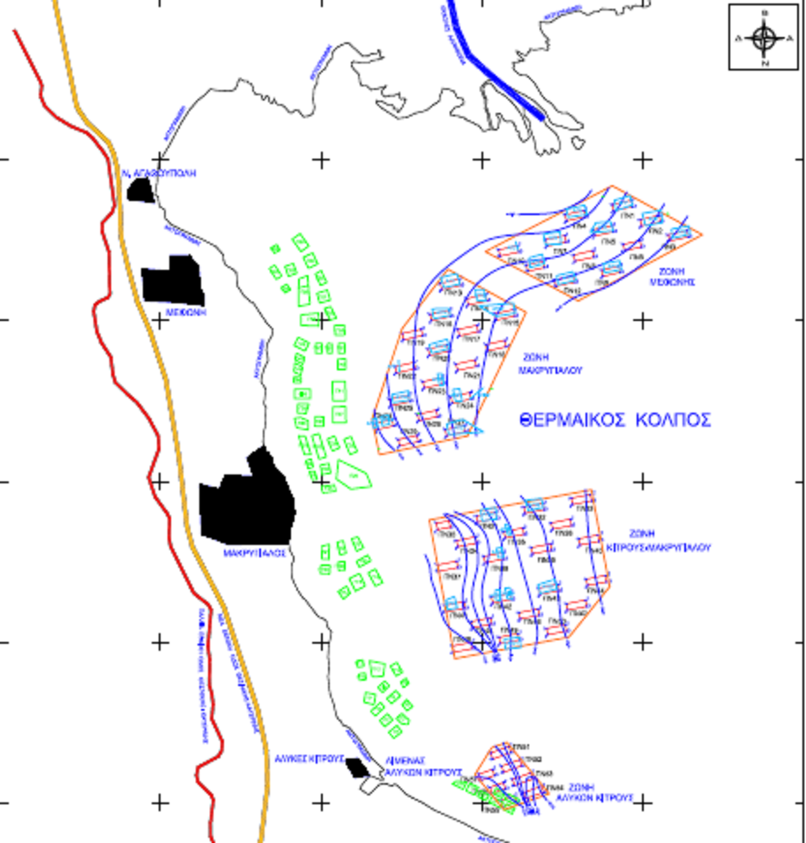

Slide 20
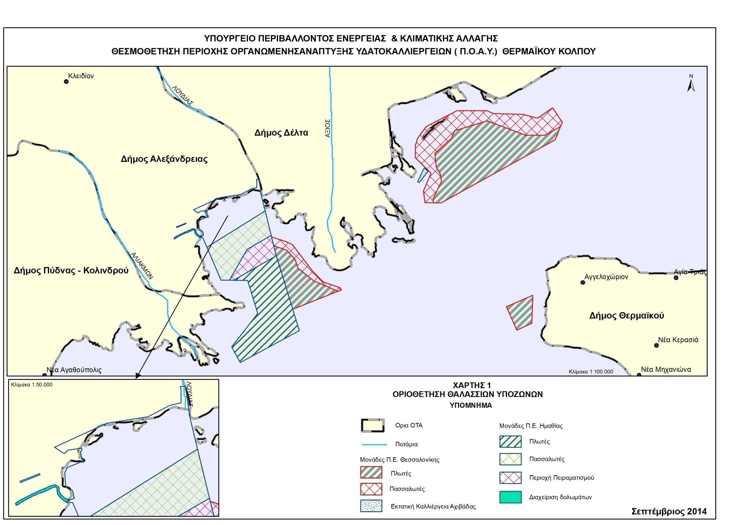

Slide 21
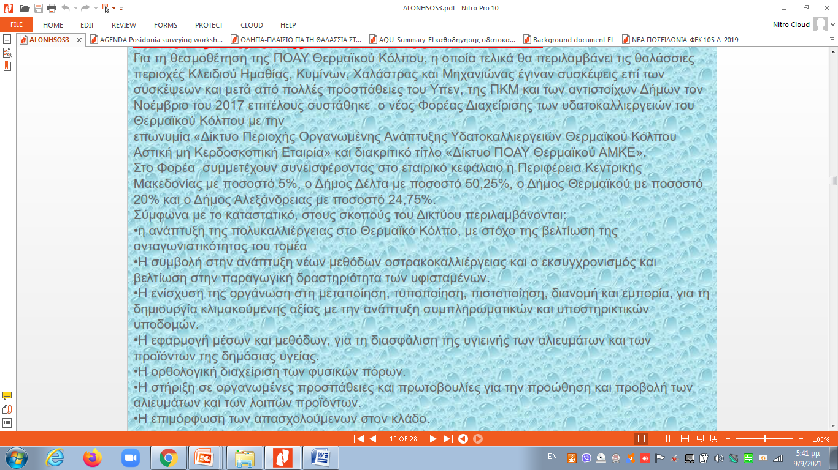

Slide 22
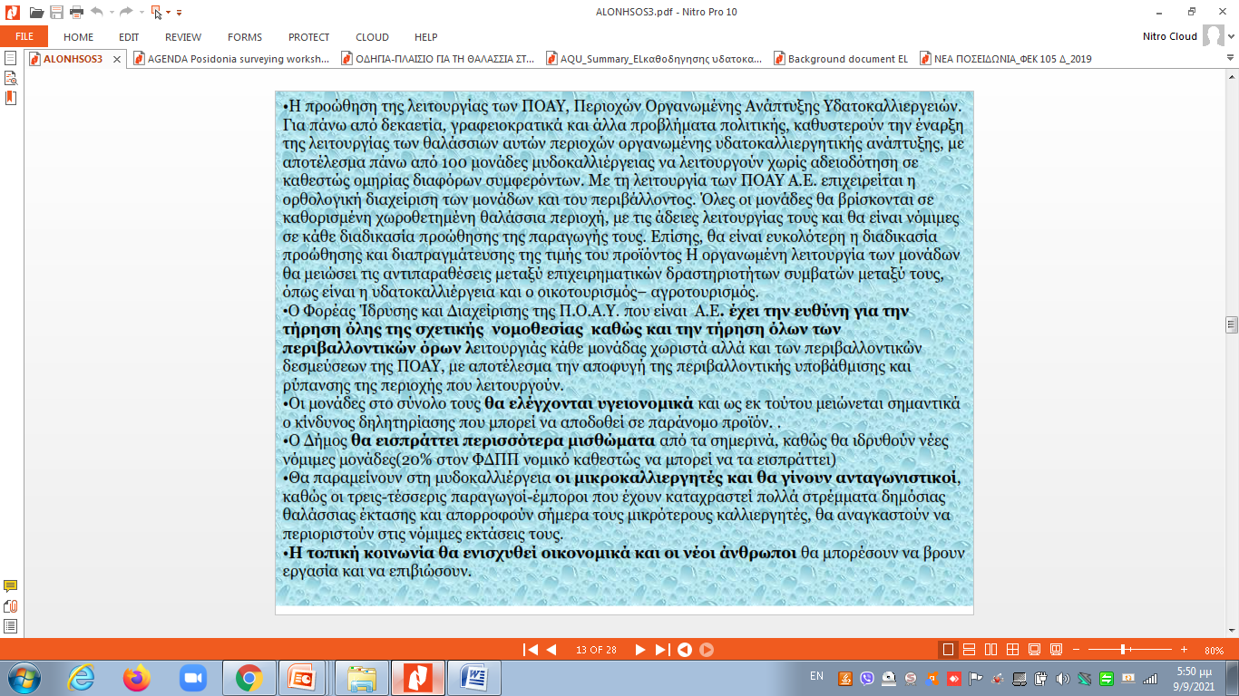

Slide 24
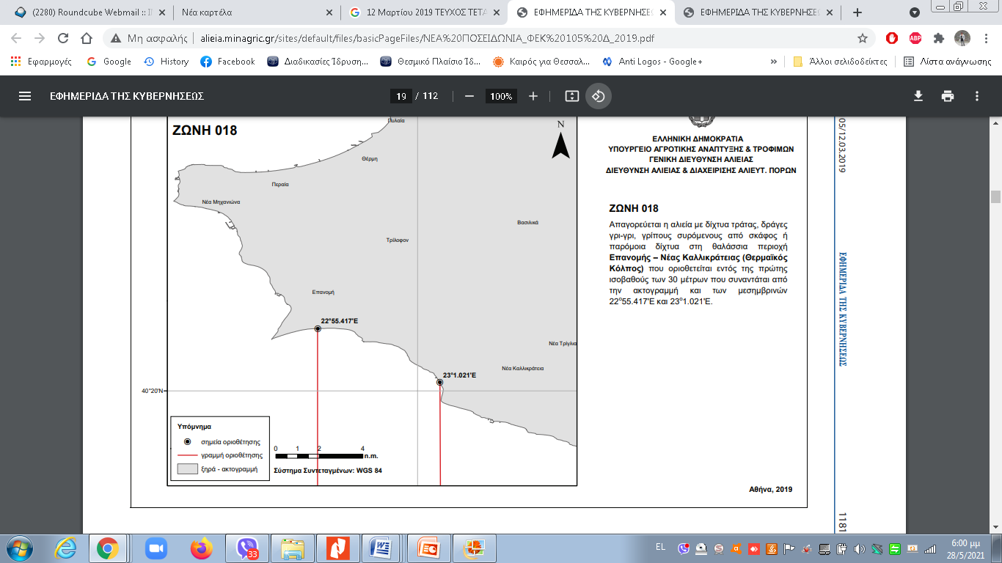

Slide 25
ΜΕ ΔΕΔΟΜΕΝΟ ΟΤΙ
Η Θαλάσσια Προστατευόμενη Περιοχή (ΘΠΠ) του Δέλτα του Αξιού είναι υγρότοπος Διεθνούς Σημασίας της σύμβασης Ramsar, εντάχθηκε στο ευρωπαϊκό δίκτυο Natura 2000 και σε εθνικό επίπεδο ανακηρύχθηκε εθνικό πάρκο, περιλαμβάνει δε οικοσυστήματα και βιοποικιλότητα υψηλής οικολογικής αξίας.
Η ΘΠΠ είναι ταυτόχρονα πολύτιμος υδατικός πόρος και χώρος ανάπτυξης πλήθους οικονομικών δραστηριοτήτων τόσο στο θαλάσσιο όσο και στο χερσαίο κομμάτι με ενδεικτικές αυτές της αλιείας, της μυδοκαλλιέργειας, της κτηνοτροφίας, της ρυζοκαλλιέργειας.
Εντοπίζονται προβλήματα σε επίπεδο διακυβέρνησης λόγω έλλειψης θεσμικού πλαισίου, πολυδιάσπαση αρμοδιοτήτων μεταξύ αρμόδιων υπηρεσιών και συνεχούς μεταβολής της ισχύουσας νομοθεσίας.
Η μη ορθολογική εκμετάλλευση των φυσικών πόρων, η μακροχρόνια ρύπανση, οι δυσκολίες στην άσκηση εποπτείας και ελέγχου όπως και η αναμενόμενη επιδείνωση της κλιματικής κρίσης θέτουν το μέλλον της ΘΠΠ Δέλτα Αξιού σε κίνδυνο.
Η ολοκληρωμένη περιβαλλοντική διακυβέρνηση μπορεί να οδηγήσει σε αποτελεσματική προστασία και επομένως αναζωογόνηση των θαλάσσιων προστατευόμενων περιοχών αλλά με ταυτόχρονη οικονομική ανάπτυξη και ανάδειξη της περιοχής.

Slide 26



Ευρωπαϊκού Interreg Med έργο TUNE UP
Μνημόνιο Συνεργασίας
Για την επίτευξη Τοπικού Συμβολαίου στη Θαλάσσια Προστατευόμενη Περιοχή ΘΠΠ Δέλτα Αξιού
Το παρόν Μνημόνιο Συνεργασίας (ΜΣ) έχει ως σκοπό τη δημιουργία ενός λειτουργικού διαχειριστικού συστήματος για την ενεργοποίηση μιας συμμετοχικής διαδικασίας που θα οδηγήσει στην υπογραφή του Τοπικού Συμβολαίου της Θαλάσσιας Προστατευόμενης Περιοχής (ΘΠΠ)στο Δέλτα του Αξιού. στο πλαίσιο του έργου “TUNEUP”, που συγχρηματοδοτείται από το πρόγραμμα Interreg Med 2014-2020
Υπογραφή από 14 φορείς
Οι 14 φορείς που συνυπογράφουν το Μνημόνιο Συνεργασίας, είναι ο Δήμος Δέλτα, η Περιφέρεια Κεντρικής Μακεδονίας/Μητροπολιτική Ενότητα Θεσσαλονίκης, ο Φορέας Διαχείρισης Προστατευόμενων Περιοχών Θερμαϊκού Κόλπου, το Κεντρικό Λιμεναρχείο Θεσσαλονίκης, οι Τοπικοί Οργανισμοί Εγγείων Βελτιώσεων (ΤΟΕΒ) Χαλάστρας-Καλοχωρίου και Κυμίνων-Μαλγάρων, το Μουσείο Γουλανδρή Φυσικής Ιστορίας-Ελληνικό Κέντρο Βιοτόπων/Υροτόπων (ΜΦΓΙ-ΕΚΒΥ), ο Μυδοκαλλιεργητικός Σύλλογος «Ο ΑΞΙΟΣ», το Σωματείο Κτηνοτρόφων Αξιού, οι δύο Αγροτικοί Συνεταιρισμοί Ορυζοπαραγωγών Χαλάστρας, το Δίκτυο Περιοχής Οργανωμένης Ανάπτυξης Υδατοκαλλιεργειών (ΠΟΑΥ), η περιβαλλοντική οργάνωση ΑΜΚΕ iSea και ο Ελληνικός Γεωργικός Οργανισμός ΕΛΓΟ ΔΗΜΗΤΡΑ.

Slide 27
POSBEMED2
Η Περιφέρεια Κεντρικής Μακεδονίας, σας προσκαλεί στο εργαστήριο που διοργανώνει στο πλαίσιο του έργου "Διακυβέρνηση και Διαχείριση των Συστημάτων Ποσειδωνίας και Αμμοθινών στη Μεσόγειο.
ΣΤΟΧΟΙ
Ενίσχυση της διατήρησης των φυσικών πόρων και της λειτουργικότητας των οικολογικών διαδικασιών. Ανάπτυξη ενός μεθοδολογικού πλαισίου οδηγιών για την αξιολόγηση και ανάπτυξη καινοτόμων προσεγγίσεων διαχείρισης των παράκτιων περιοχών. Ενίσχυση της λειτουργικότητας και της αντοχής των προστατευόμενων περιοχών στις επιπτώσεις της κλιματικής αλλαγής. Παροχή μέτρων για την αποκατάσταση του περιβάλλοντος της Ποσειδωνίας και συμβολή στην καθιέρωση και ενίσχυση της διαχείρισης σε παράκτιες και θαλάσσιες προστατευόμενες περιοχές. Ανάπτυξη του πλαισίου για τη διάδοση και την αξιοποίηση των βέλτιστων πρακτικών λήψης αποφάσεων και πολιτικής για τη διασφάλιση της διατήρησης της Ποσειδωνίας με συνεργασίες για την αειφόρο διαχείριση των παράκτιων συστημάτων σε προστατευόμενες περιοχές με θημώνες και λιβάδια Ποσειδωνίας.

Slide 28
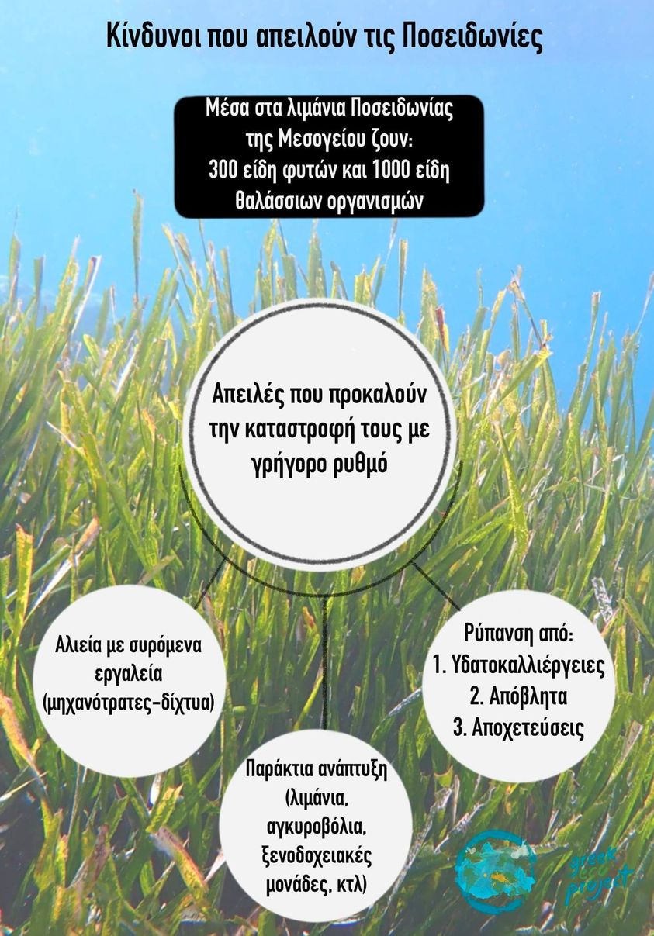

Slide 29
Φορείς Διαχείρισης με περιοχές εποπτείας Θαλάσσιων Προστατευόμενων Περιοχών
Θα πρέπει να γίνει άμεση χωροθέτηση αλιευτικών δραστηριοτήτων (επαγγελματικών και ερασιτεχνικών) σε ΘΠΠ
Η θεσμοθέτηση ρυθμίσεων αλιείας είναι αναγκαία στις ΘΠΠ και αποδίδει
Έλεγχος αλιείας και αποτελεσματική φύλαξη των ΘΠΠ: Απαιτείται καλύτερη συνεργασία και ευελιξία με ΦΔΠΠ, ψαράδες, διευθύνσεις αλιείας, λιμεναρχεία, αρμόδιες υπηρεσίες και εφαρμογή της νομοθεσίας
Κρίνεται αναγκαία η καταγραφή των αλιευμάτων (σύνθεση και ποσότητα) ανά αλιευτικό εργαλείο και της αλιευτικής προσπάθειας στα ΘΠΠ
Να δημιουργηθεί σύστημα πιστοποίησης προϊόντων και υπηρεσιών (αλιευτικός τουρισμός)
Πρέπει να επανέλθει η άδεια της ερασιτεχνικής – εκφράζονται ανησυχίες για τις επιπτώσεις της στις ΘΠΠ
Να εφαρμοστεί σύστημα καταγραφής και αποζημιώσεων για απώλεια εισοδήματος από θαλάσσια είδη
Οι ψαράδες σημειώνουν ότι η ερασιτεχνική αλιεία πρέπει να απαγορευτεί σε όλες τις ΘΠΠ. Στις νέες δε ΠΠ θα πρέπει να δοθεί μια διετής παράταση με ζώνες μη απαγόρευσης της ερασιτεχνικής αλιείας μέχρι να ρυθμιστεί οριστικά το ζήτημα

Slide 30
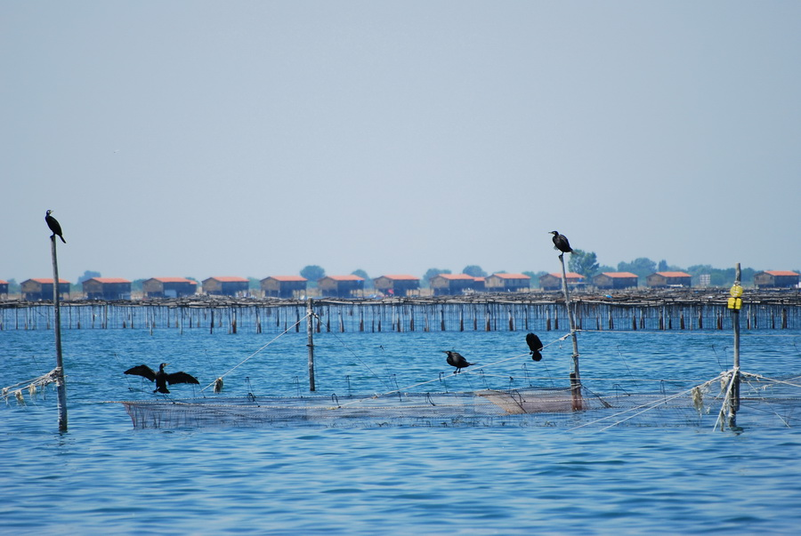
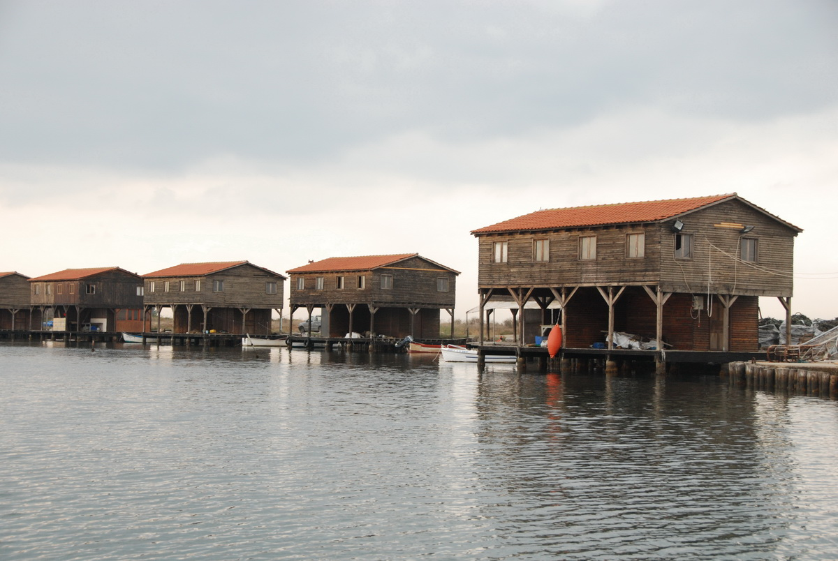
Μυδοκαλλιέργειες
Καλύβες μυδοκαλλιεργητών στο παράκτιο τμήμα Δέλτα Αξιού

Slide 31
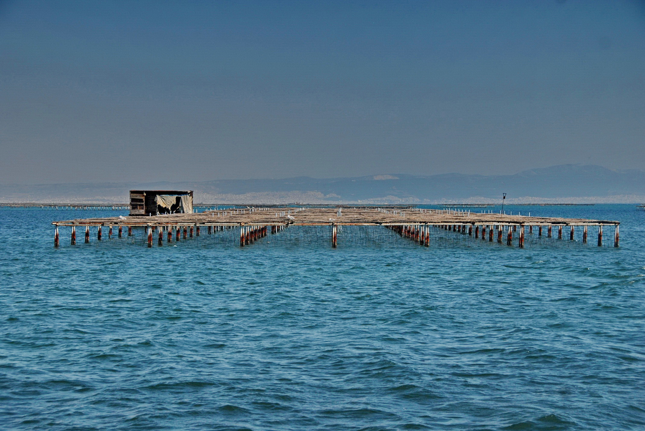
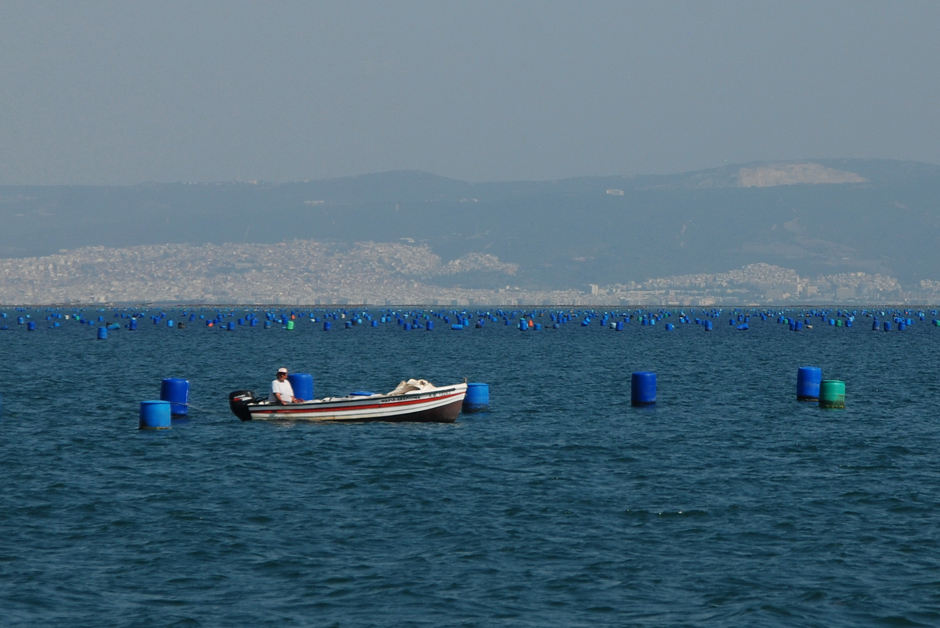

Slide 32
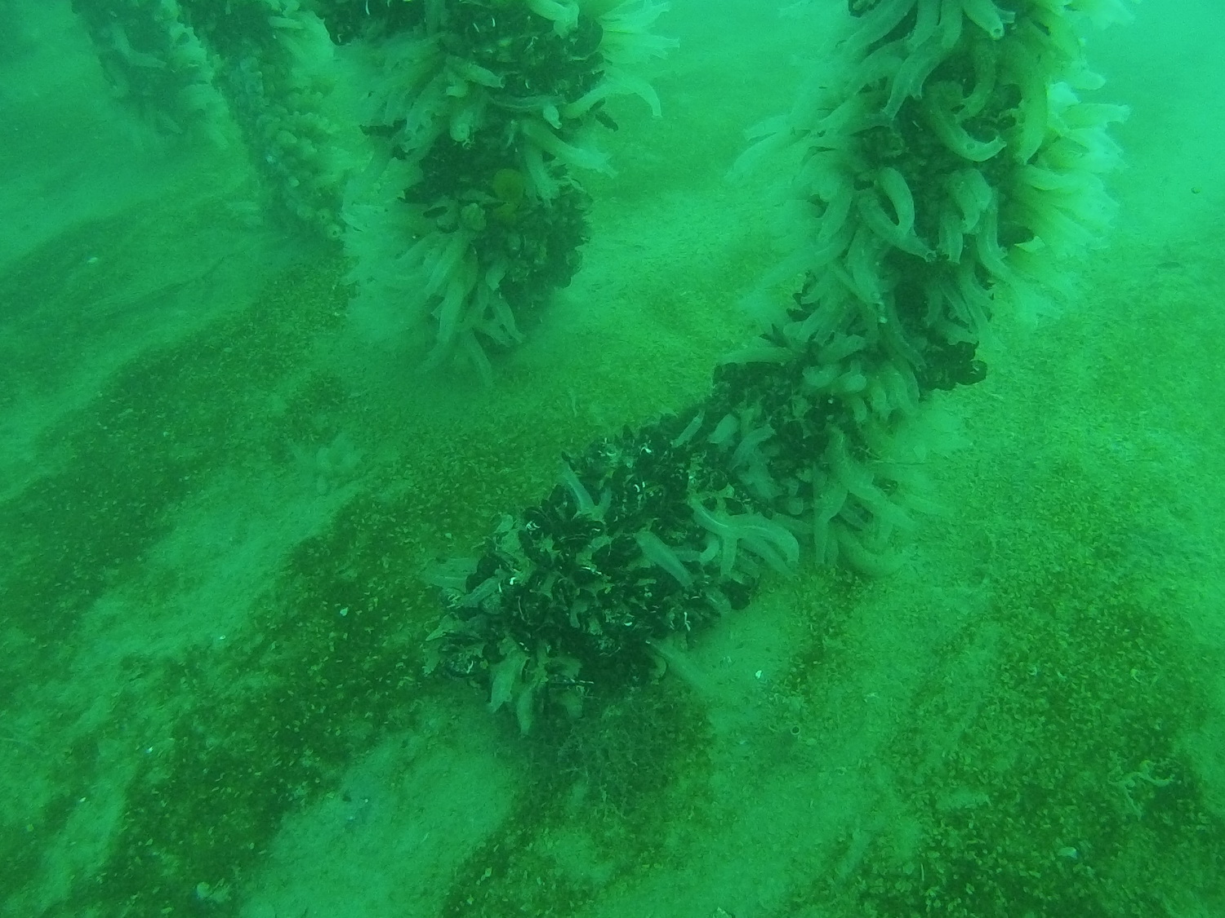
Η ΚΑΤΑΣΤΑΣΗ ΤΟΥ ΠΥΘΜΕΝΑ στις ΠΑΛΙΕΣ ΘΕΣΕΙΣ
Notes:
Η ΚΑΤΑΣΤΑΣΗ ΤΟΥ ΠΥΘΜΕΝΑ στις ΠΑΛΙΕΣ ΘΕΣΕΙΣ

Slide 33
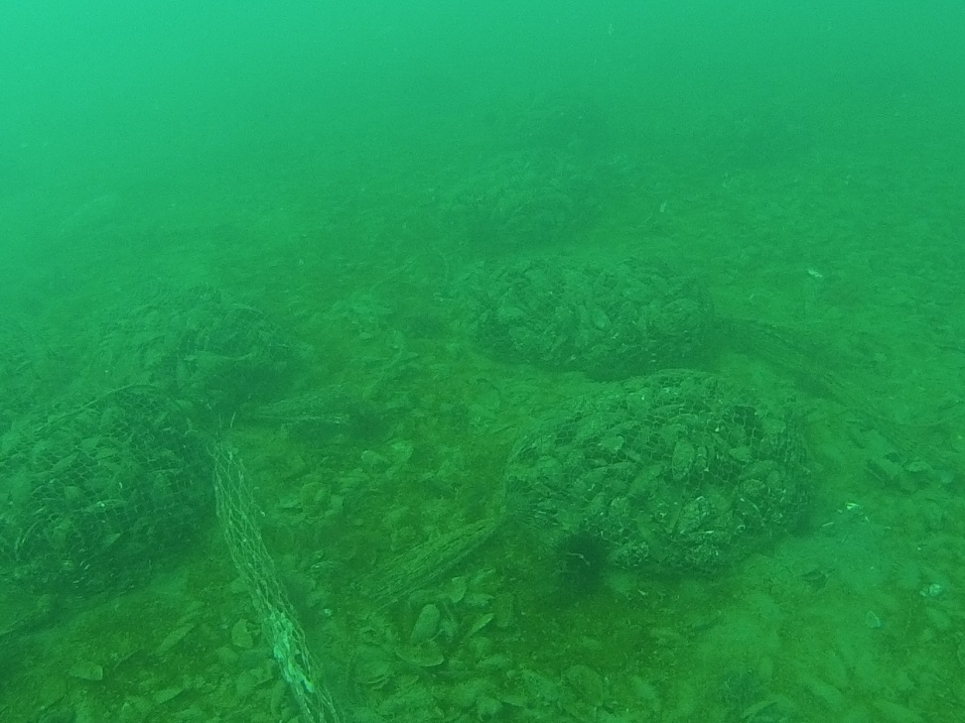
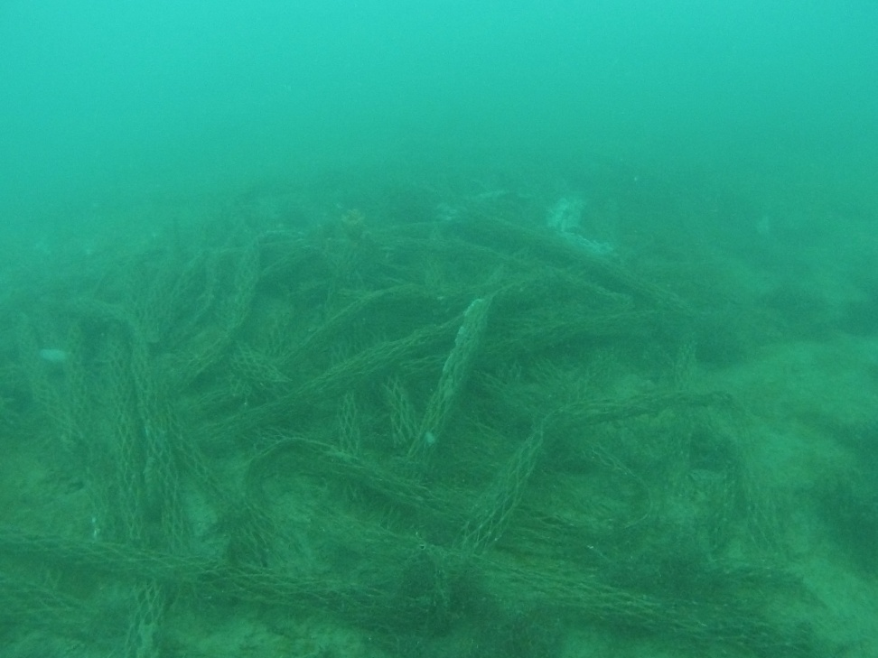

Slide 34
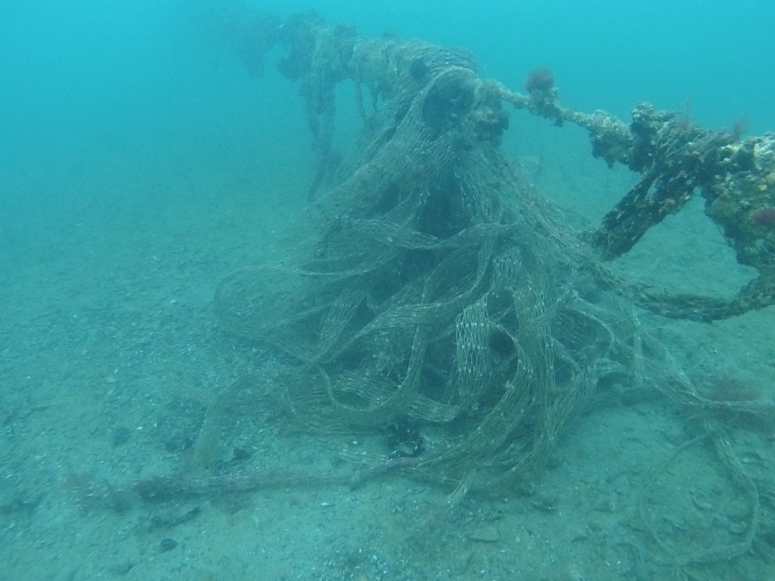
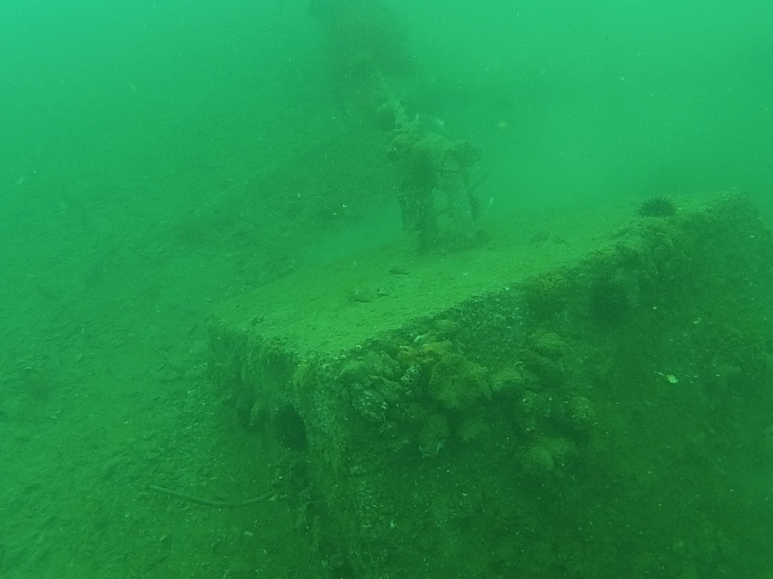

Slide 35
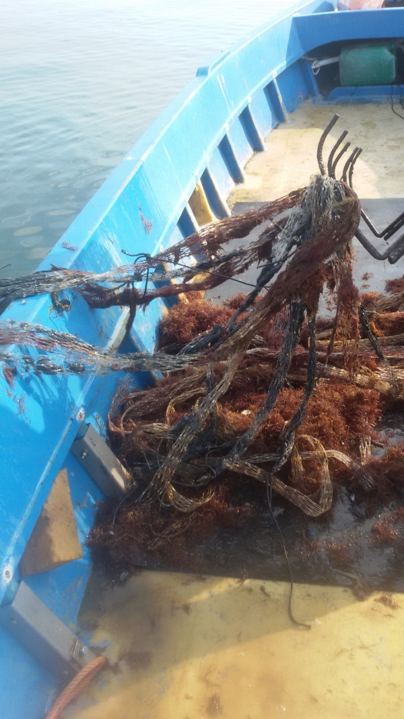
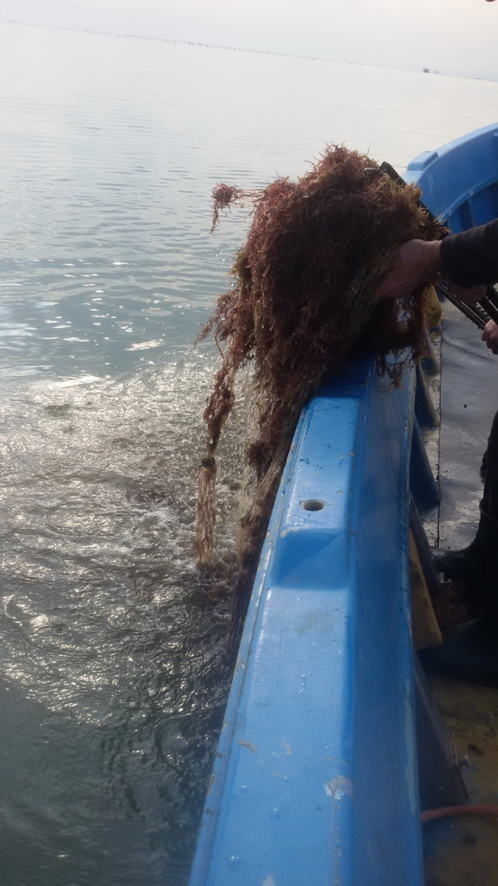

Slide 36
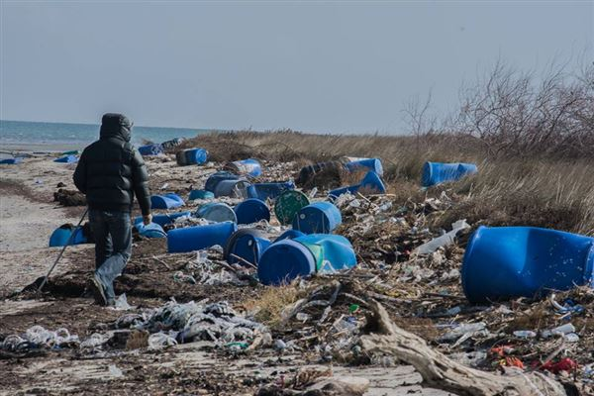

Slide 37


Slide 38
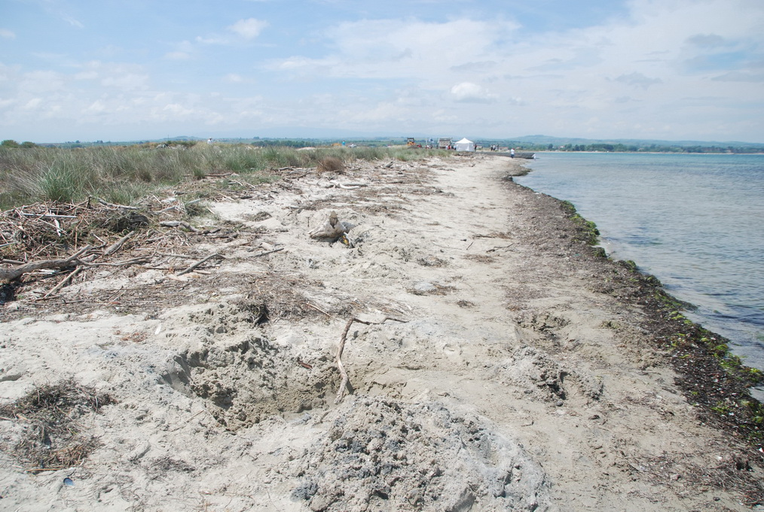

Slide 39
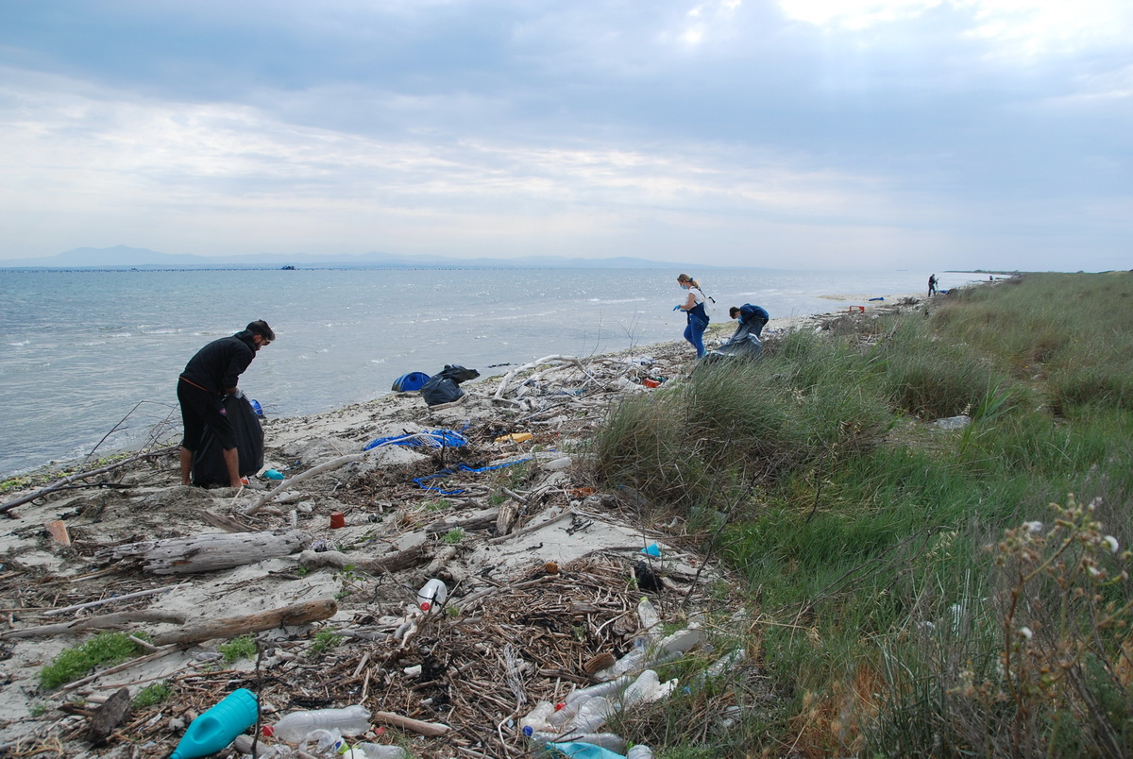

Slide 40
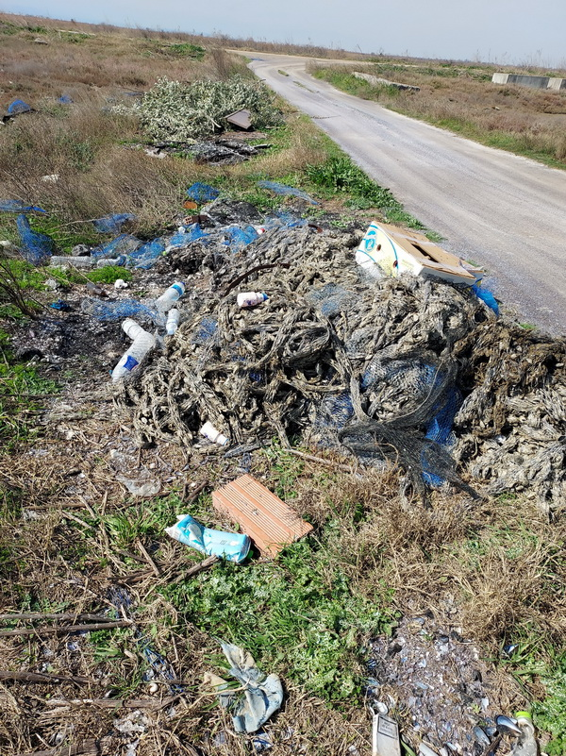

Slide 41
ΟΙ ΠΙΕΣΕΙΣ ΠΟΥ ΑΣΚΟΥΝΤΑΙ

Slide 42
ΚΛΙΜΑΤΙΚΗ ΚΡΙΣΗ …
οι επιπτώσεις της κλιματικής αλλαγής που συνδέονται με αύξηση της θερμοκρασίας, ανύψωση της στάθμης θάλασσας και ακραία καιρικά φαινόμενα, όπως πλημμύρες
εντατικοποίηση παραγωγής
(κτηνοτροφία, γεωργία, υδατοκαλλιέργεια)
υφαλμύρωση
διάβρωση των ακτών
καθίζηση των εδαφών
Notes:
οι επιπτώσεις της κλιματικής αλλαγήςστην προστατευόμενη περιοχή που συνδέονται με αύξηση της θερμοκρασίας, ανύψωση της στάθμης θάλασσας και ακραία καιρικά φαινόμενα, όπως πλημμύρες

Slide 43
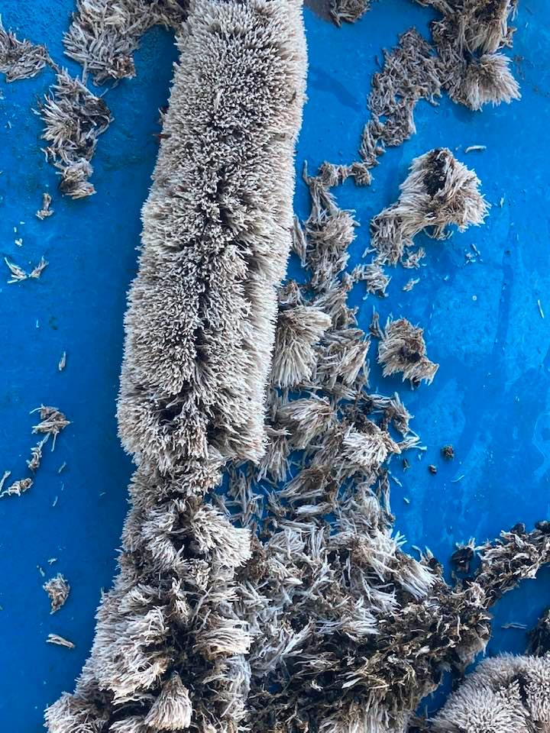

Slide 44
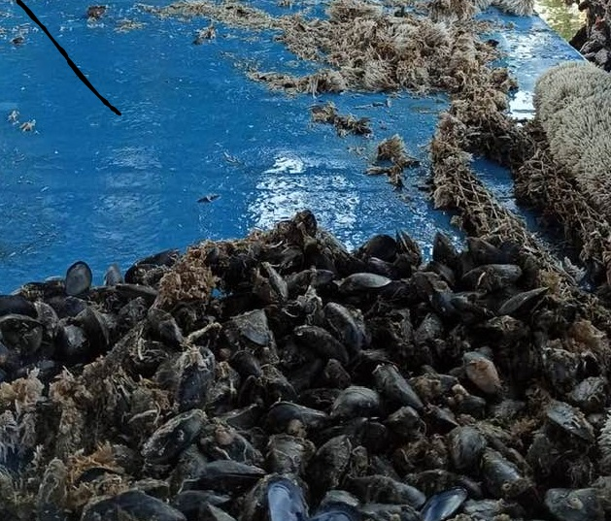

Slide 45
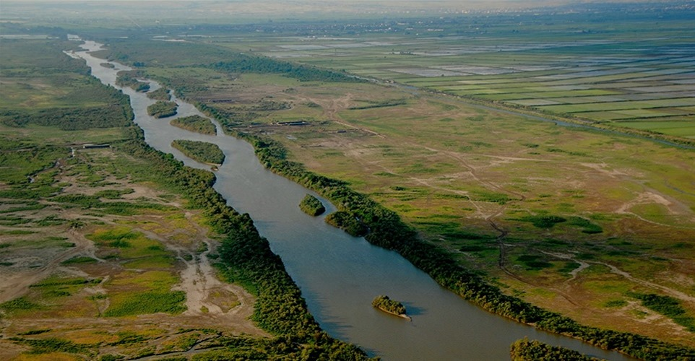
διασυνοριακή ρύπανση
Notes:
H θεσμοθέτηση και λειτουργία ενός κοινού Διασυνοριακού Φορέα Διαχείρισης του ποταμού Αξιού Ελλάδας και Βόρειας Μακεδονίας, κατά αντιστοιχία της τριμερούς Συντονιστικής Επιτροπής του Πάρκου Πρεσπών, είναι απαραίτητη σήμερα για την ειρήνη, την ανάπτυξη, την προστασία του περιβάλλοντος και την ευημερία στην περιοχή
Υφιστάμενη Κατάσταση
-17μεγάλα φράγματα(συνολικής αποθηκευτικότητας1,7x109 m3)
-100 μικρά φράγματα & ταμιευτήρες(η αποθηκευτικότητάτους ποικίλει από 10.000 έως1 x106m3 το καθένα
Μελλοντικά Έργα
-15 νέες μεγάλες και μεσαίες μονάδες παραγωγής υδροηλεκτικήςενέργειας10 από αυτά θα είναι τύπου run off,ενώ τα υπόλοιπα θα έχουν ταμιευτήρες συνολικής αποθηκευτικότηταςίσης περίπου με1,4 x109 m3
-Πολυάριθμες μικρές μονάδες παραγωγής υδροηλεκτρικής ενέργειας
Πηγές Σημειακής Ρύπανσης
-Αστικά λύματαεΠριορισμένα αποχετευτικά δικτύων & έλλειψη αποτελεσματικών ΕΕΛ-ΒιομηχανίαΈλλειψη Εγκ. Επεξ. Βιομ.Λυμάτων16 “hotspots”-Γεωργία(κτηνοτροφικές μονάδες,σφαγεία)
Απόρριψη σχεδόν ανεπεξέργαστων Λυμάτων στα ΥΣ-Διαχείριση Απορριμμάτων, Λειτουργία αρκετών μη αδειοδοτημένων ΧΥΤΑ-Εξορυκτική Δραστηριότητα-άλλες πηγές σημειακής ρύπανσης
Πηγές Διάχυτης Ρύπανσης
-Γεωργία
-Αστικά λύματα από διάσπαρτο πληθυσμό
«∆ιαχείριση υδατικών πόρων σε διακρατικές υδρολογικές λεκάνες».Ελπίδα Κολοκυθά-Αναπλ. καθηγήτρια Τμήμα Πολιτικών Μηχανικών Α.Π.Θ

Slide 46
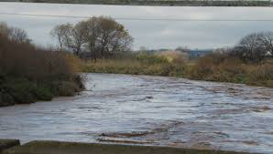
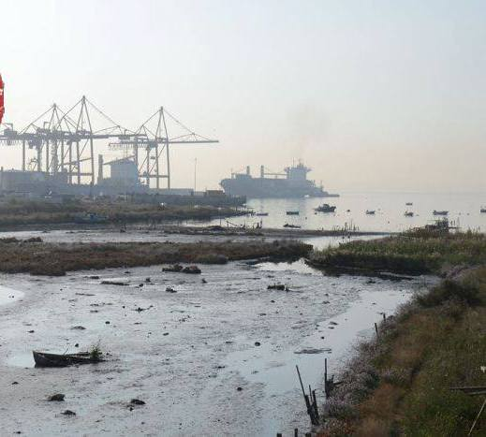
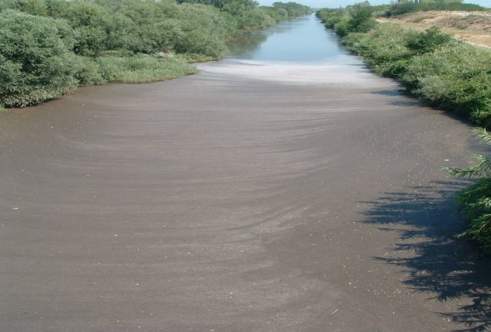
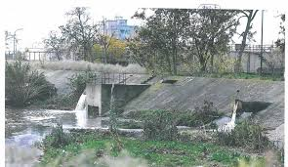
ρύπανση των επιφανειακών και υπόγειων υδάτων
Notes:
ΤΑΦΡΟΣ 66
ΔΕΝΔΡΟΠΟΤΑΜΟΣ
ΧΑΜΗΛΕΣ ΠΕΡΙΟΧΕΣ ΧΩΡΙΣ ΔΙΚΤΥΟ ΠΑΝΤΟΡΟΪΚΟΥ πχ Καλοχωριου
ΑΠΟΘΗΚΕΥΣΕΙΣ ΠΕΤΡΕΛΑΙΕΙΟΔΩΝ
ΑΓΚΥΡΟΒΟΛΙΑ

Slide 47
παλιά βυρσοδεψία – τάφρος βυρσοδεψιών
Notes:
τα απόβλητα βρίσκονται σε κατάσταση χύδην και διαχέονται διαρκώς στη θάλασσα. Αποτελούν υγρά απόβλητα, στάσιμα ακάθαρτα νερά καθώς και παλιά απόβλητα βυρσοδεψείων. Χαρακτηριστική είναι η πάρα πολύ έντονη οσμή, τα ιζήματα της θαλάσσιας περιοχής είναι ιδιαίτερα βεβαρυμμένα με βαρέα μέταλλα, όπως μόλυβδο, χρώμιο, χαλκό και κάδμιο, καθώς επίσης διακρίνονται υψηλές συγκεντρώσεις φωσφορικών και αμμωνιακών αλάτων, με αποτέλεσμα της επιβάρυνση της δημόσιας υγείας και του θαλάσσιου περιβάλλοντος.

Slide 48
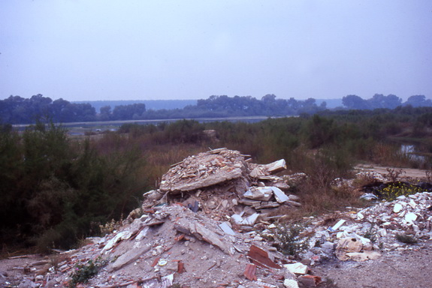
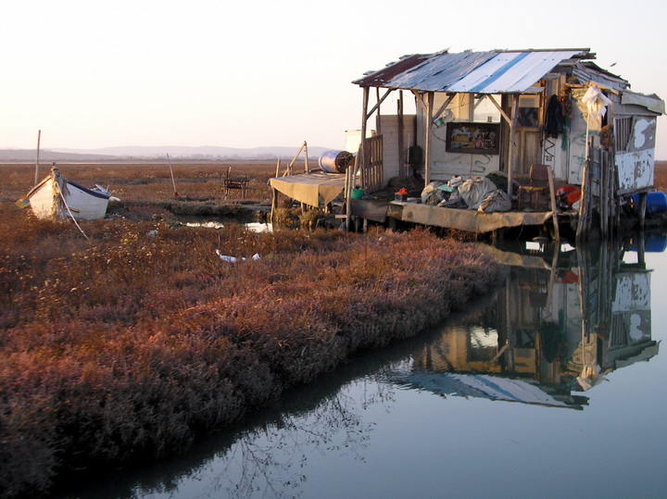
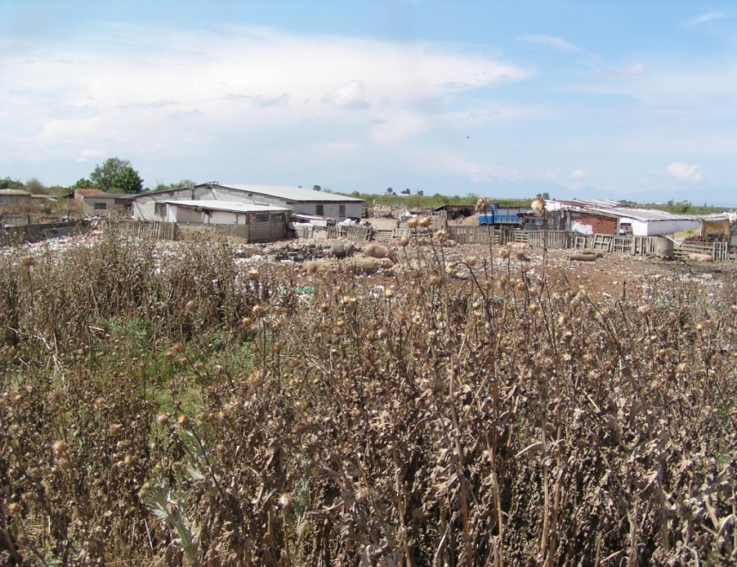
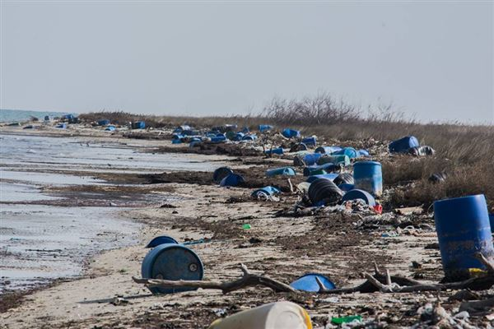
απειλές - προβλήματα
Σκουπίδια και μπάζα
Παράνομα κτίρια
Μυδοκαλλιέργειες
Μαντριά

Slide 49




απειλές - προβλήματα
Αμμοληψίες
βιομηχανικά– αστικά λύματα
Παράνομο κυνήγι
Λαθροϋλοτομία

Slide 50
ερυθρά παλίρροια
Notes:
ΕΡΥΘΡΑ ΠΑΛΛΙΡΟΙΑ. Βασική αίτια του φαινομένου είναι η έντονη ρύπανση του Θερμαϊκού από τα αστικά λύματα και τα γεωργικά λιπάσματα που καταλήγουν στον κόλπο και τα οποία είναι πρώτης ποιότητας τροφή για το φυτοπλαγκτόν.

Slide 51




Ερυθρά
παλίρροια: μικροοργανισμοί
Noctiluca
Vicicitus
globosus
Spatulodinium

Slide 52
ΚΕΝΤΡΑ ΕΝΗΜΕΡΩΣΗΣ
Ο Φορέας Διαχείρισης λειτουργεί δύο σημεία υποδοχής επισκεπτών, το Κέντρο Πληροφόρησης Δέλτα Αξιού στη Χαλάστρα και το Παρατηρητήριο Πουλιών Νέας Αγαθούπολης στην Πιερία
Κέντρο Πληροφόρησης Δέλτα Αξιού
Το Κέντρο Πληροφόρησης Δέλτα Αξιού διαθέτει μία σύγχρονη ενημερωτική έκθεση που δημιουργήθηκε το 2015
Παρατηρητήριο Πουλιών Νέας Αγαθούπολης
Το Παρατηρητήριο Πουλιών Νέας Αγαθούπολης βρίσκεται σε ένα πολύ όμορφο σημείο στην παρυφή του υγροτόπου Νέας Αγαθούπολης και του Δέλτα Αλιάκμονα
συνολικά για τη δεκαετία 2010-2019 υποδέχτηκε 24.229 μαθητές

Slide 53



Slide 54



ΕΚΔΗΛΩΣΕΙΣ
Στην προ COVID εποχή ο Φορέας Διαχείρισης διοργάνωνε ανά έτος περίπου 12 μικρές ή μεγάλες εκδηλώσεις (εθελοντικούς καθαρισμούς, Φεστιβάλ Περιβαλλοντικού Παιχνιδιού στο Κέντρο Πληροφόρησης, Γιορτή Πουλιών στο Παρατηρητήριο Νέας Αγαθούπολη, Οικογιορτή στη Λιμνοθάλασσα Καλοχωρίου, Ημέρα Υγροτόπων, Χελιδονίσματα κ.λ.π.). Στις εκδηλώσεις αυτές συμμετέχουν από 1.000-2.700 άτομα ετησίως, ενώ συνολικά για τη δεκαετία 2010-2019 ο αριθμός των συμμετεχόντων ξεπέρασε τους 15.000.

Slide 55


Υπάρχουν σημαντικές ΥΠΟΔΟΜΕΣ ΛΕΙΤΟΥΡΓΙΑΣ (Κτιριακές εγκαταστάσεις, Κινητά Μέσα κ.λπ.), καθώς και ο εξειδικευμένος ΕΠΙΣΤΗΜΟΝΙΚΟΣ ΕΞΟΠΛΙΣΜΟΣ για Βιο-παρακολούθηση κ.λπ. των Φ.Δ. των Π.Π

Slide 56
ΔΙΑΡΘΡΩΣΗ ΕΘΝΙΚΟΥ ΣΥΣΤΗΜΑΤΟΣ ΠΡΟΣΤΑΤΕΥΟΜΕΝΩΝ ΠΕΡΙΟΧΩΝ
ΜΕ ΤΟΝ Ν.4519/2018 ΥΦΙΣΤΑΜΕΝΗ ΚΑΤΑΣΤΑΣΗ
ΥΠΕΝ
Δ/νση Διαχείρισης Φυσικού Περιβάλλοντος και Βιοποικιλότητας
ΥΠΕΝ
ΕΠΙΤΡΟΠΗ ¨ΦΥΣΗ 2000¨
ΥΠΕΝ
36
ΦΟΡΕΙΣ ΔΙΑΧΕΙΡΙΣΗΣ ΠΡΟΣΤΑΤΕΥΟΜΕΝΩΝ ΠΕΡΙΟΧΩΝ
(ΦΔΠΠ ΝΠΙΔ)

Slide 57
ΔΙΑΡΘΡΩΣΗ ΕΘΝΙΚΟΥ ΣΥΣΤΗΜΑΤΟΣ ΠΡΟΣΤΑΤΕΥΟΜΕΝΩΝ ΠΕΡΙΟΧΩΝ
ΜΕΤΑ ΤΗΝ ΠΛΗΡΗ ΕΦΑΡΜΟΓΗ ΤΟΥ Ν.4685/2020
ΥΠΕΝ
Οργανισμός Φυσικού Περιβάλλοντος και Κλιματικής Αλλαγής
(ΟΦΥΠΕΚΑ ΝΠΙΔ)
ΟΦΥΠΕΚΑ
ΕΠΙΤΡΟΠΗ ‘ΦΥΣΗ 2000’
ΟΦΥΠΕΚΑ
2 Δ/νσεις Διαχείρισης Προστατευόμενων Περιοχών
24 Μονάδες Διαχείρισης Προστατευόμενων Περιοχών
σε επίπεδο Τμήματος !!!!!!!
Notes:
Άρθρο 27
Ίδρυση, Σκοπός και Εποπτεία του ΟΦΥΠΕΚΑ
1. Το Νομικό Πρόσωπο Ιδιωτικού Δικαίου με την επωνυμία «Εθνικό Κέντρο Περιβάλλοντος και Αειφόρου Ανάπτυξης» (ΕΚΠΑΑ), που ιδρύθηκε με τον ν. 2742/ 1999 (Α΄ 207), μετονομάζεται σε «Οργανισμός Φυσικού Περιβάλλοντος και Κλιματικής Αλλαγής» (εφεξής: «ΟΦΥΠΕΚΑ»),

Slide 58

ΜΔΠΠ ΚΕΝΤΡΙΚΗΣ ΜΑΚΕΔΟΝΙΑΣ

Slide 59
Στην ΠΚΜ καταργεί τους τρεις (3) Φορείς Διαχείρισης
Κερκίνης, Κορώνειας Βόλβης Χαλκιδικής, Θερμαϊκού Κόλπου
Δημιουργεί μια ΜΟΝΑΔΑ ΔΙΑΧΕΙΡΙΣΗΣ ΠΡΟΣΤΑΤΕΥΟΜΕΝΩΝ ΠΕΡΙΟΧΩΝ ΚΕΝΤΡΙΚΗΣ ΜΑΚΕΔΟΝΙΑΣ με έδρα τον Λαγκαδά και παραρτήματα στην Κερκίνη και την Χαλάστρα.
Θερμαϊκός (χωρίς τον Θ. Κ δεν είναι natura): 73.032 εκτάρια , 15 GR περιοχές
Κορώνεια: 256.568 εκτάρια ,12 GR περιοχές
Κερκίνη: 157.720 εκτάρια , 13 GR περιοχές
Δυσκολιες
Δεν είναι μόνον η έκταση των περιοχών, είναι και η προσβασιμότητα (δρόμοι-θαλάσσιοι χώροι κτλ.),όπως και οι πιέσεις :η Κερκίνη μπορεί να διαθέτει μεγαλύτερη έκταση όμως δεν δέχεται τις πιέσεις ούτε τις γνωμοδοτήσεις που έχει ο Θερμαϊκός και η Κορώνεια.
Notes:
Δυσκολιες
Δεν είναι μόνον η έκταση των περιοχών, είναι και η προσβασιμότητα (δρόμοι-θαλάσσιοι χώροι κτλ.),όπως και οι πιέσεις :
η Κερκίνη μπορεί να διαθέτει μεγαλύτερη έκταση όμως δεν δέχεται τις πιέσεις ούτε τις γνωμοδοτήσεις που έχει ο Θερμαϊκός και η Κορώνεια.
Προσωπικη εμπειρια από Νδκρατη Θεολογης

Slide 60

ΕΥΧΑΡΙΣΤΩ ΓΙΑ ΤΗΝ ΠΡΟΣΟΧΗ ΣΑΣ
ΑΘΗΝΑ ΠΑΝΑΓΙΩΤΟΥ
ΠΡΟΕΔΡΟΣ ΤΟΥ ΦΔΠΠ
“ΘΕΡΜΑΪΚΟΥ ΚΟΛΠΟΥ”

